Slide 1
辅导猫 疫情防控功能 老师使用手册
2020.01

Slide 2
登录

Slide 3
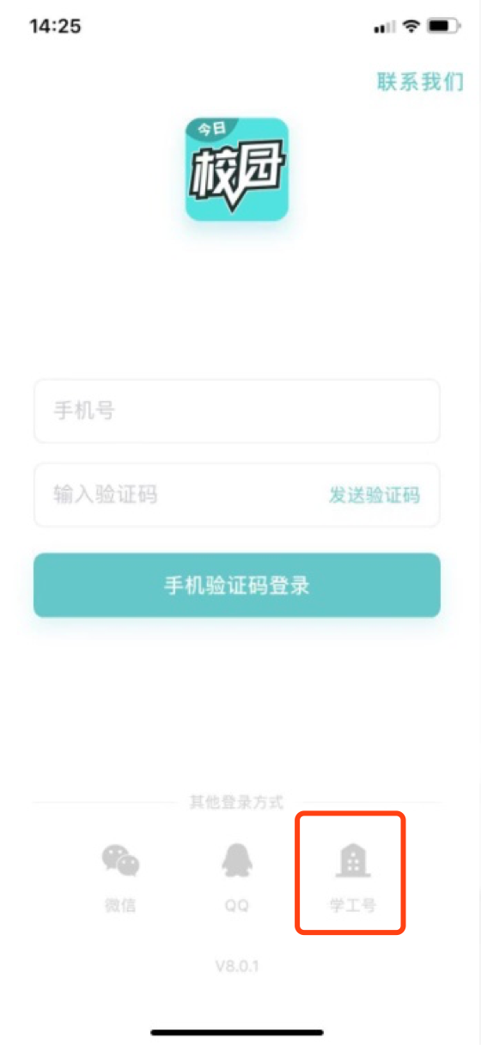
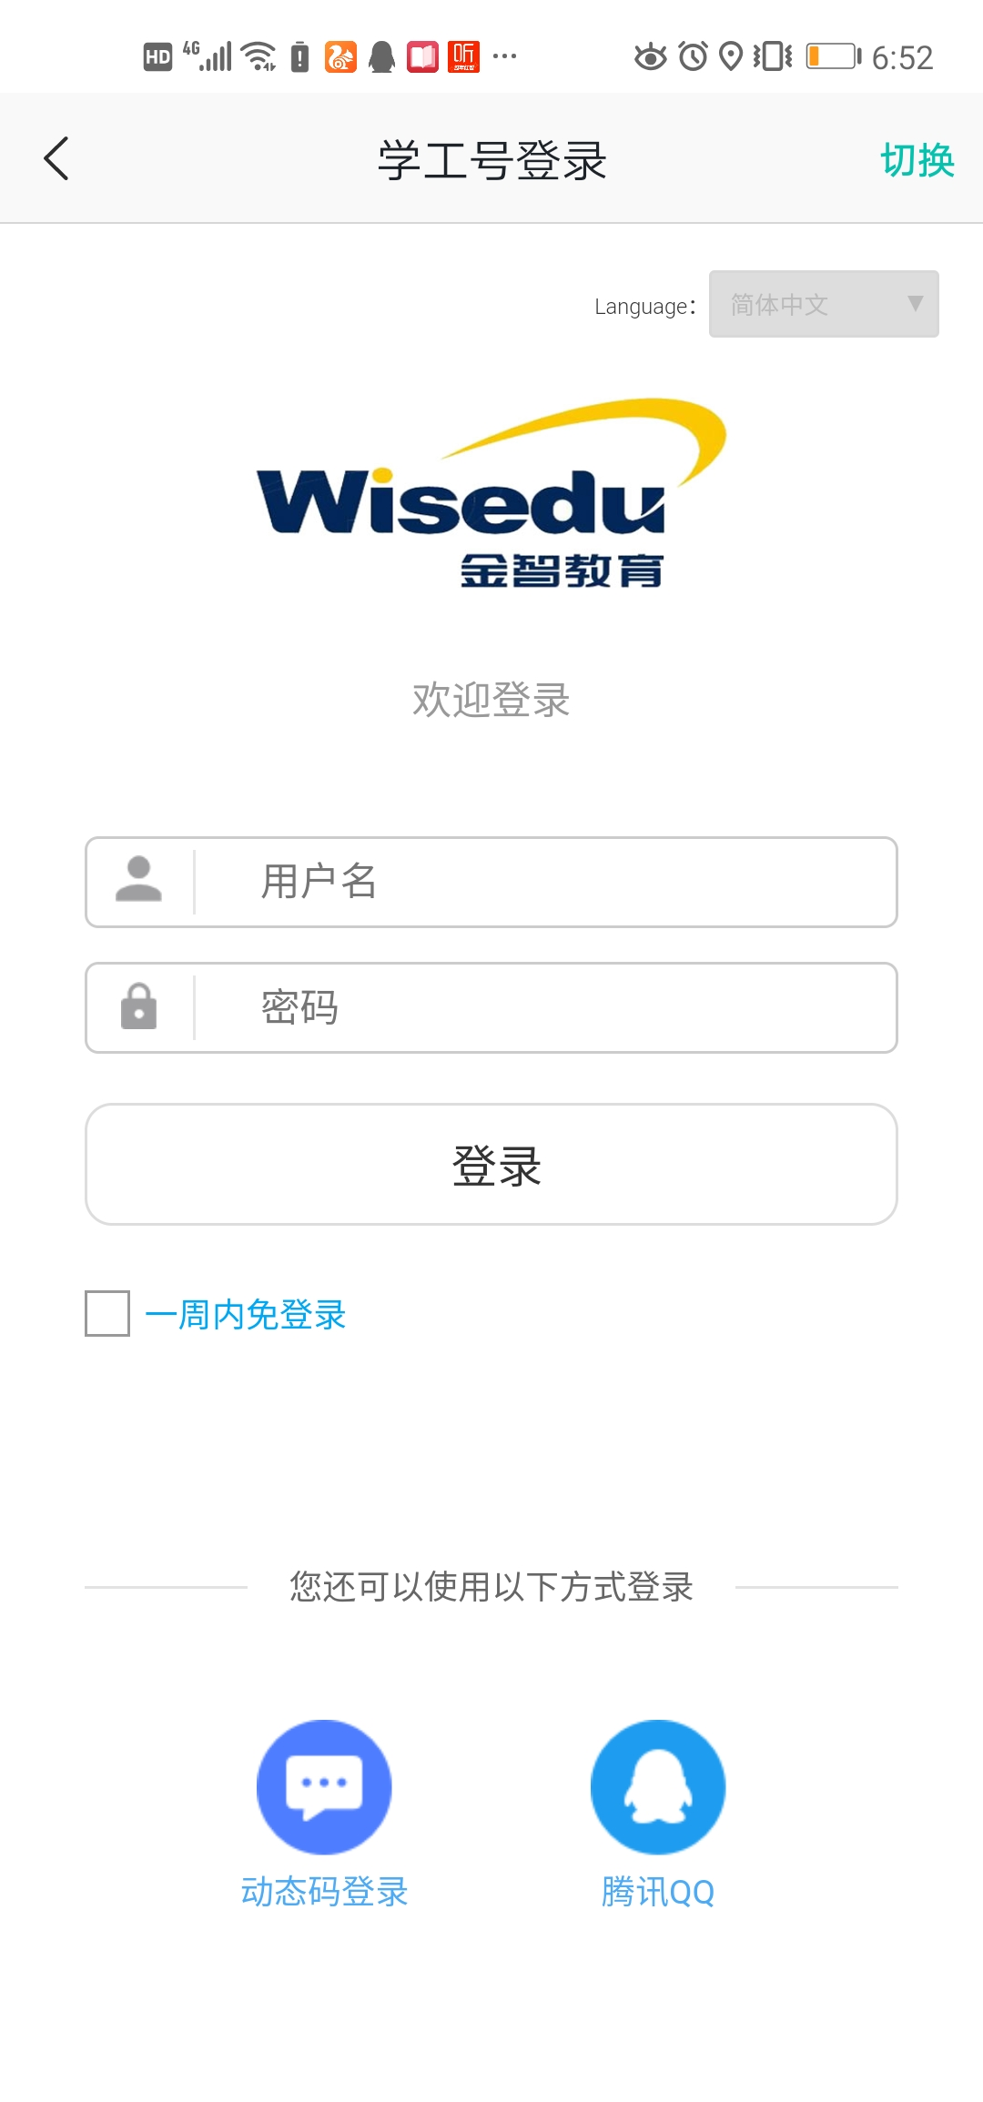
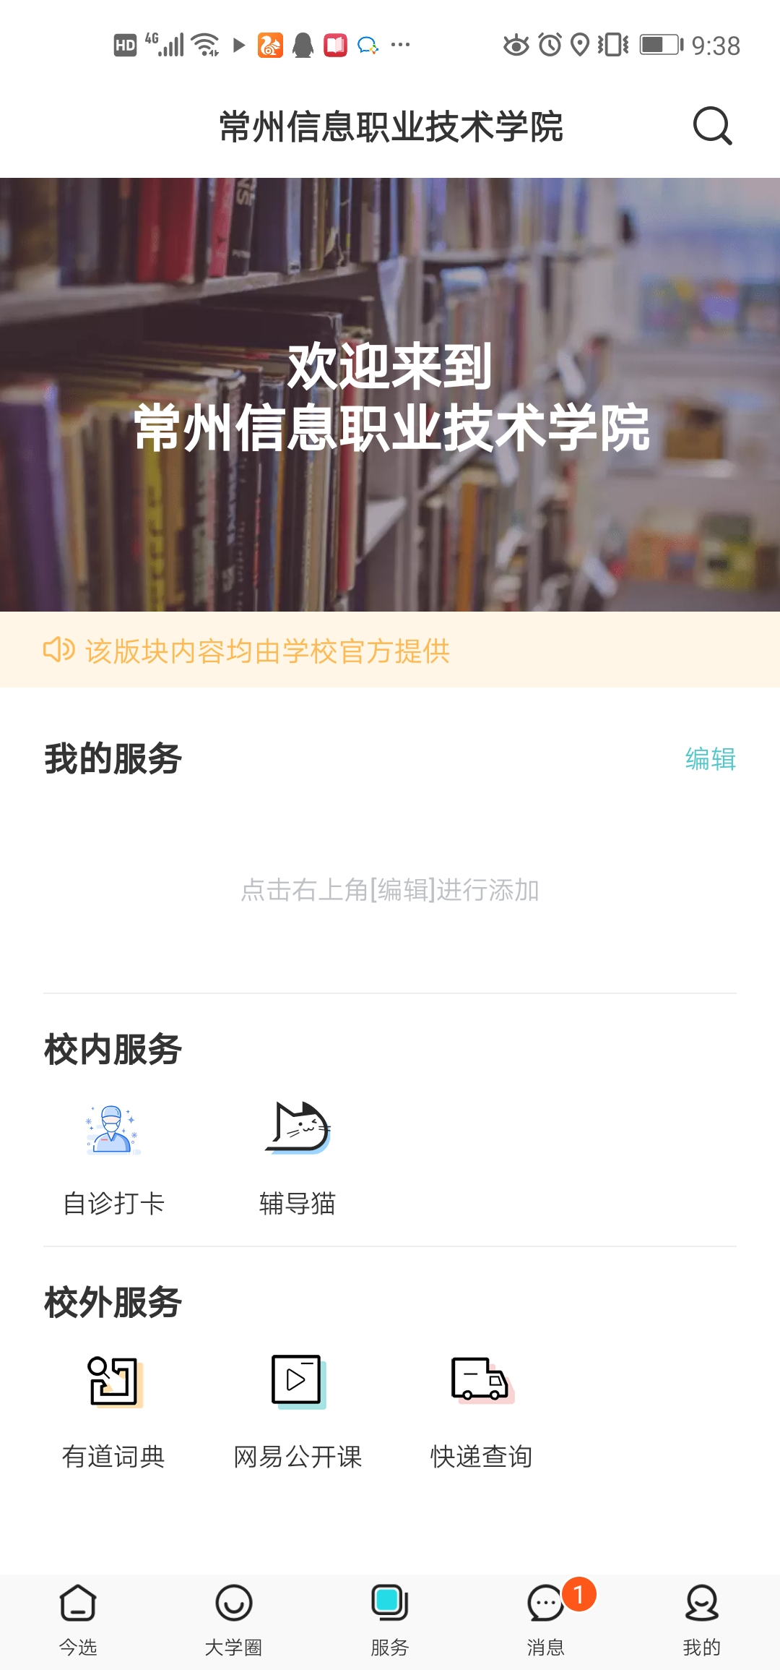
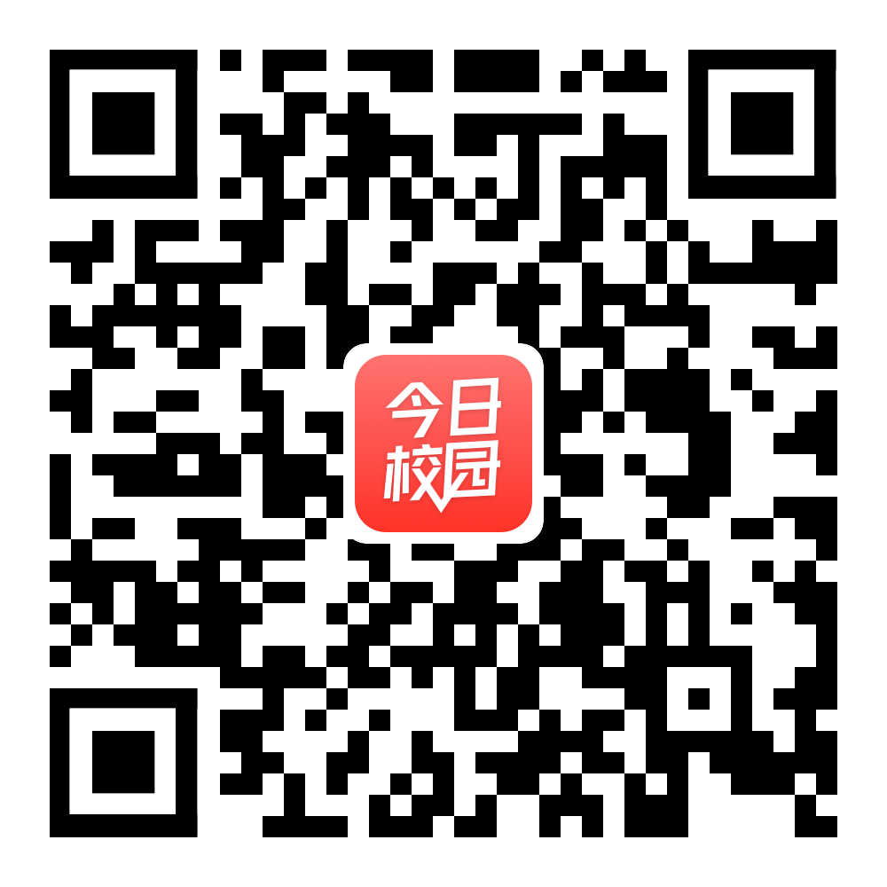
老师手机登录
1.扫描二维码或在应用商店下载“今日校园”APP
2.打开今日校园，
点击右下角【学工号】
2.选择 学校名称
3. 账号 ：工号
初始密码：校内认证密码，初始密码为校内密码
4.在底部选择【服务】，进入页面即可看见辅导猫

Slide 4
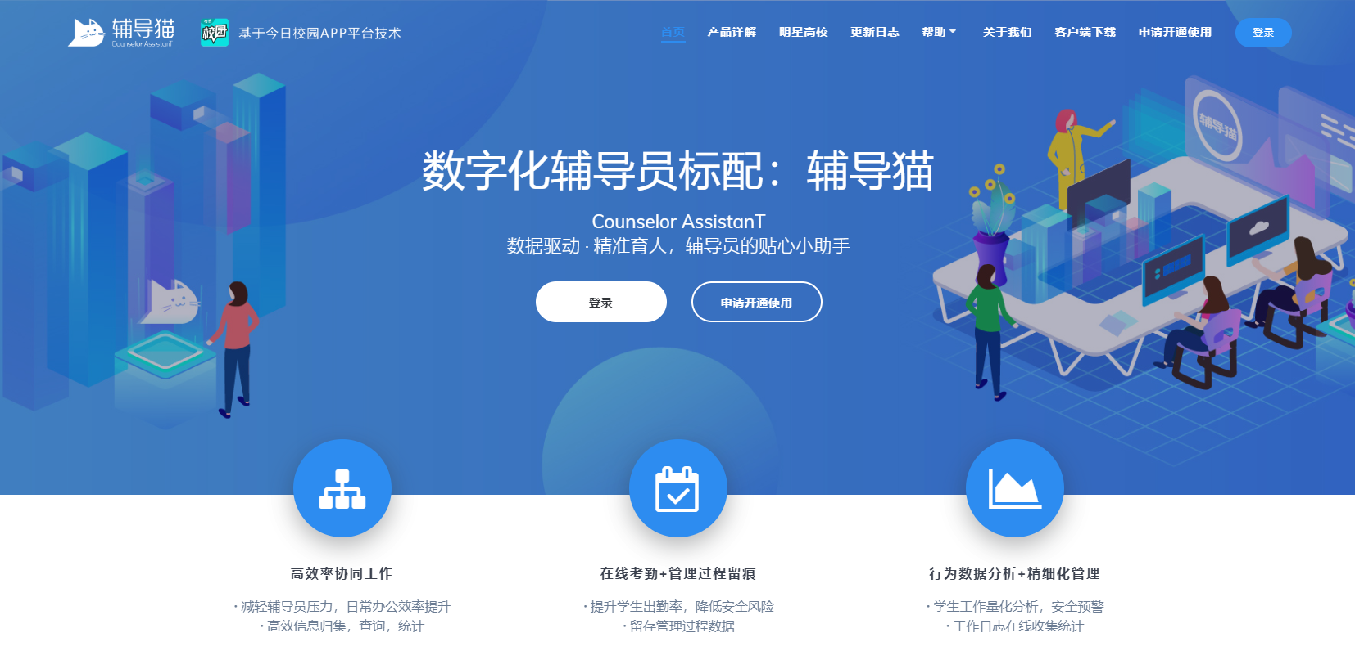
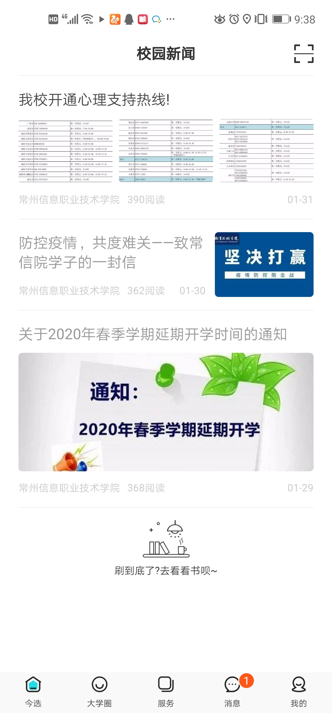
老师电脑登录（访问后台功能）
1.电脑浏览器（推荐谷歌浏览器）
打开辅导猫官网（cat.cpdaily.com）或百度搜索【辅导猫】进入官网
点击页面正中间的【登录】，会显示登陆二维码
2.打开今日校园APP，
点击下方的【今选】，然后点击右上角的【扫一扫】扫描浏览器上显示的二维码即可登录

Slide 5
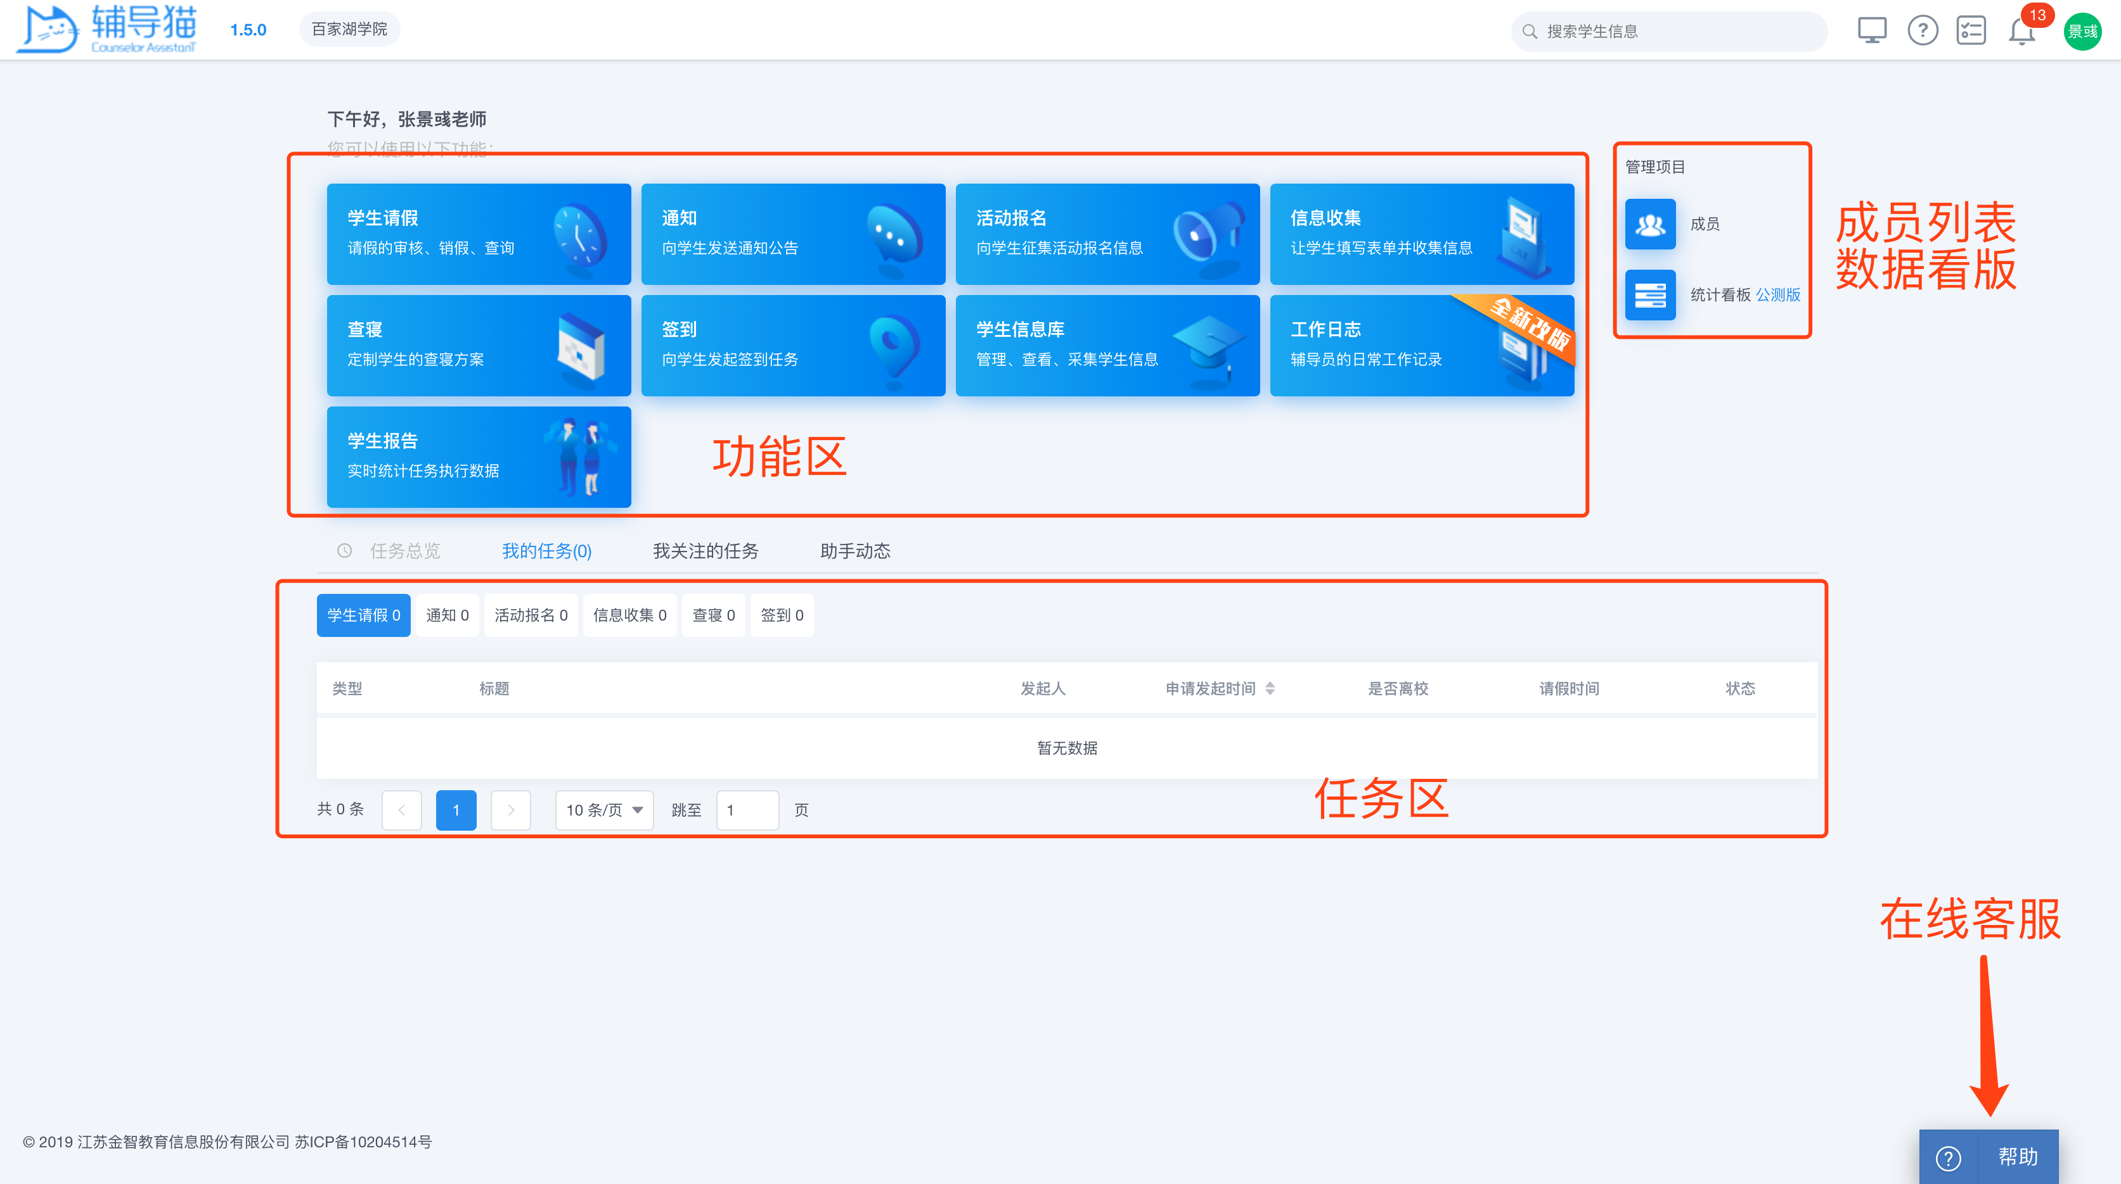
登陆成功后，可以看到主界面

Slide 6
成员信息

Slide 7
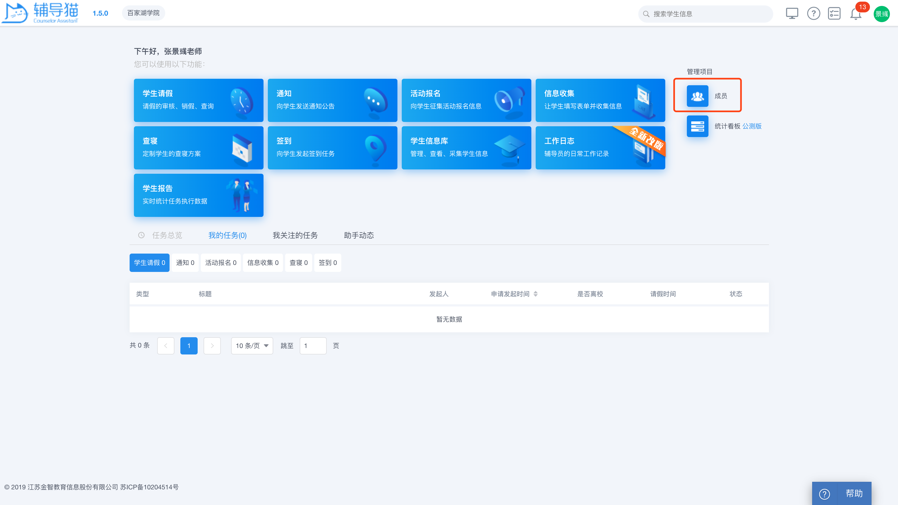
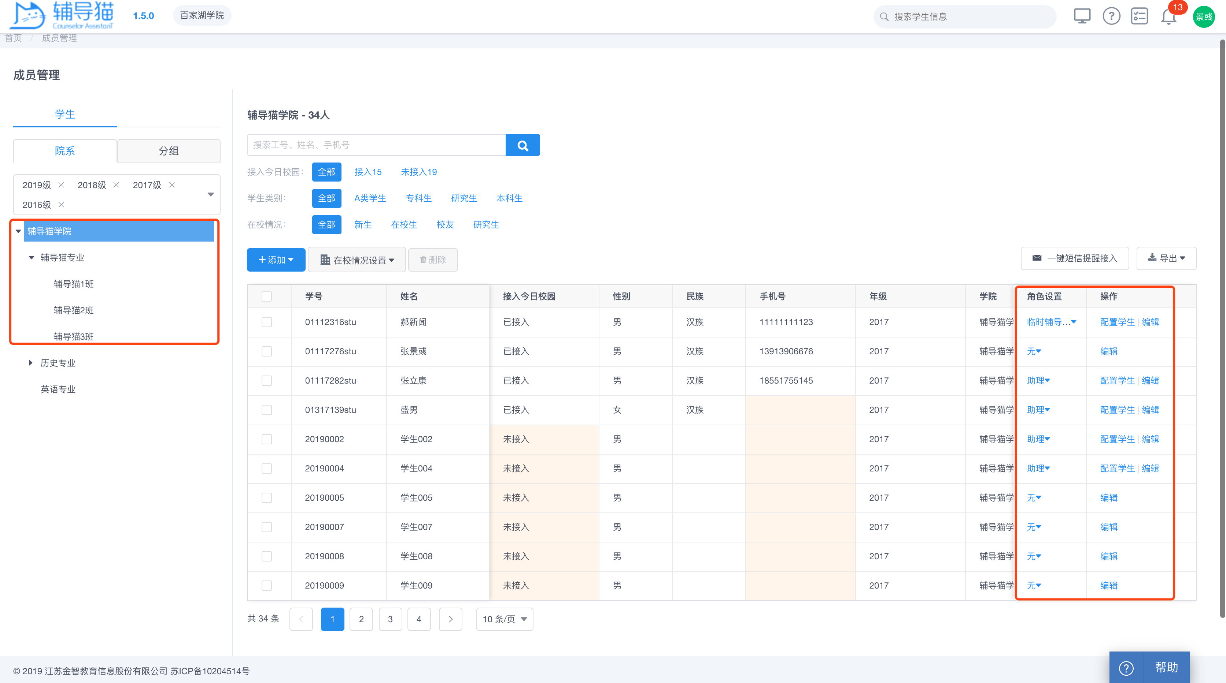
1.点击首页右侧成员，可看见所分配的学生详情
2.点击左侧列表，可按照学院/专业/班级查看成员
3.点击单个学生信息右侧的编辑/角色设置/删除可对学生做出相应的操作

Slide 8
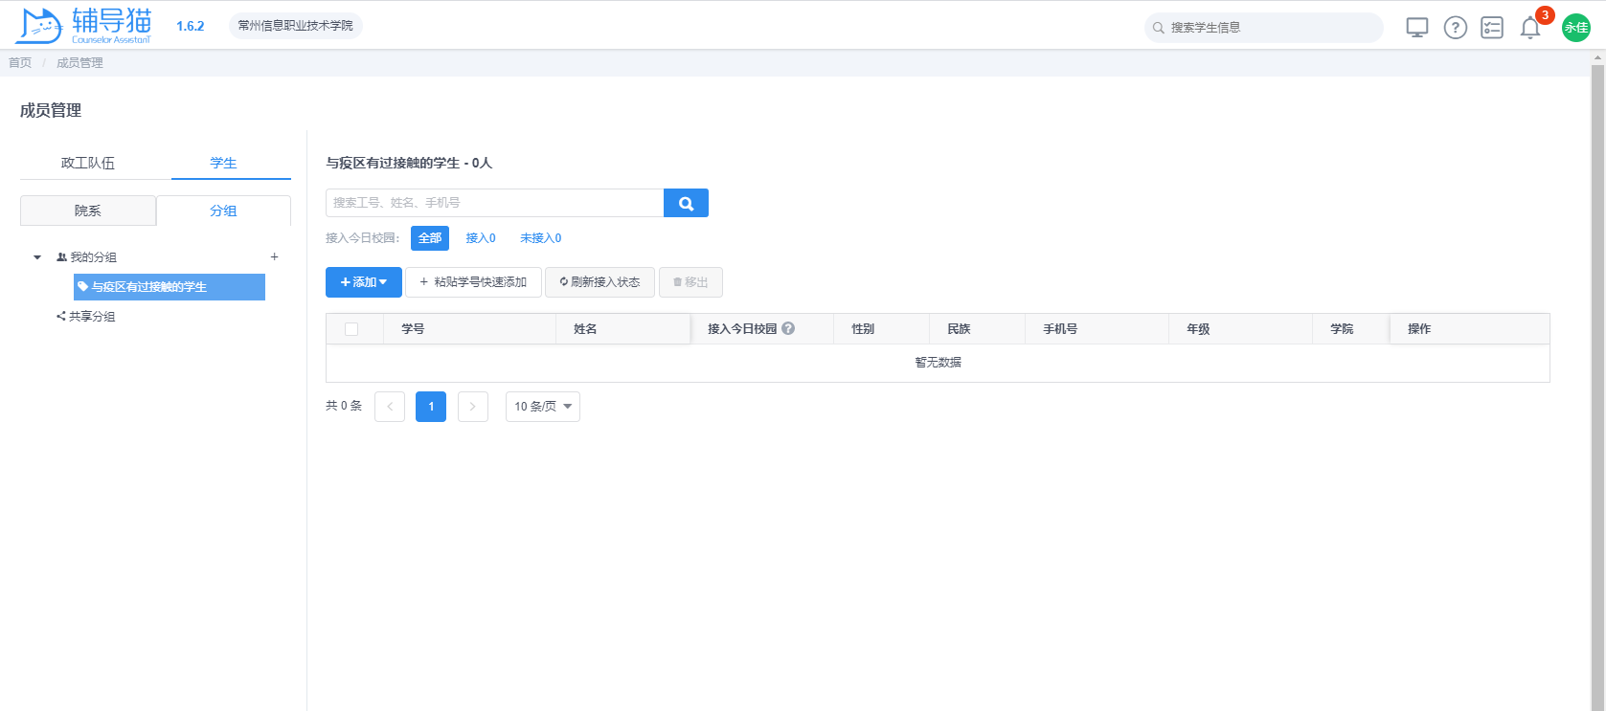
可以对经常联系的对象建立分组，从而避免在多次通知过程中反复查找人员
1.点击【分组】，点击【+】新增分组
2.点击左侧新增的分组名称
3.在右侧点击【添加】，增加相关人员

Slide 9
校级信息收集 （适用于院级管理员或老师收到校级任务后，组织学生填报信息）

Slide 10
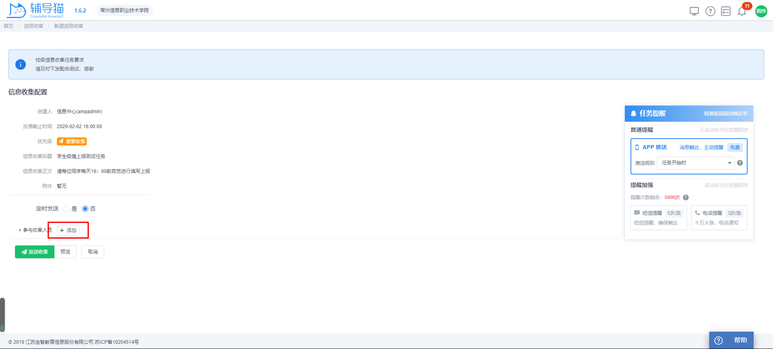
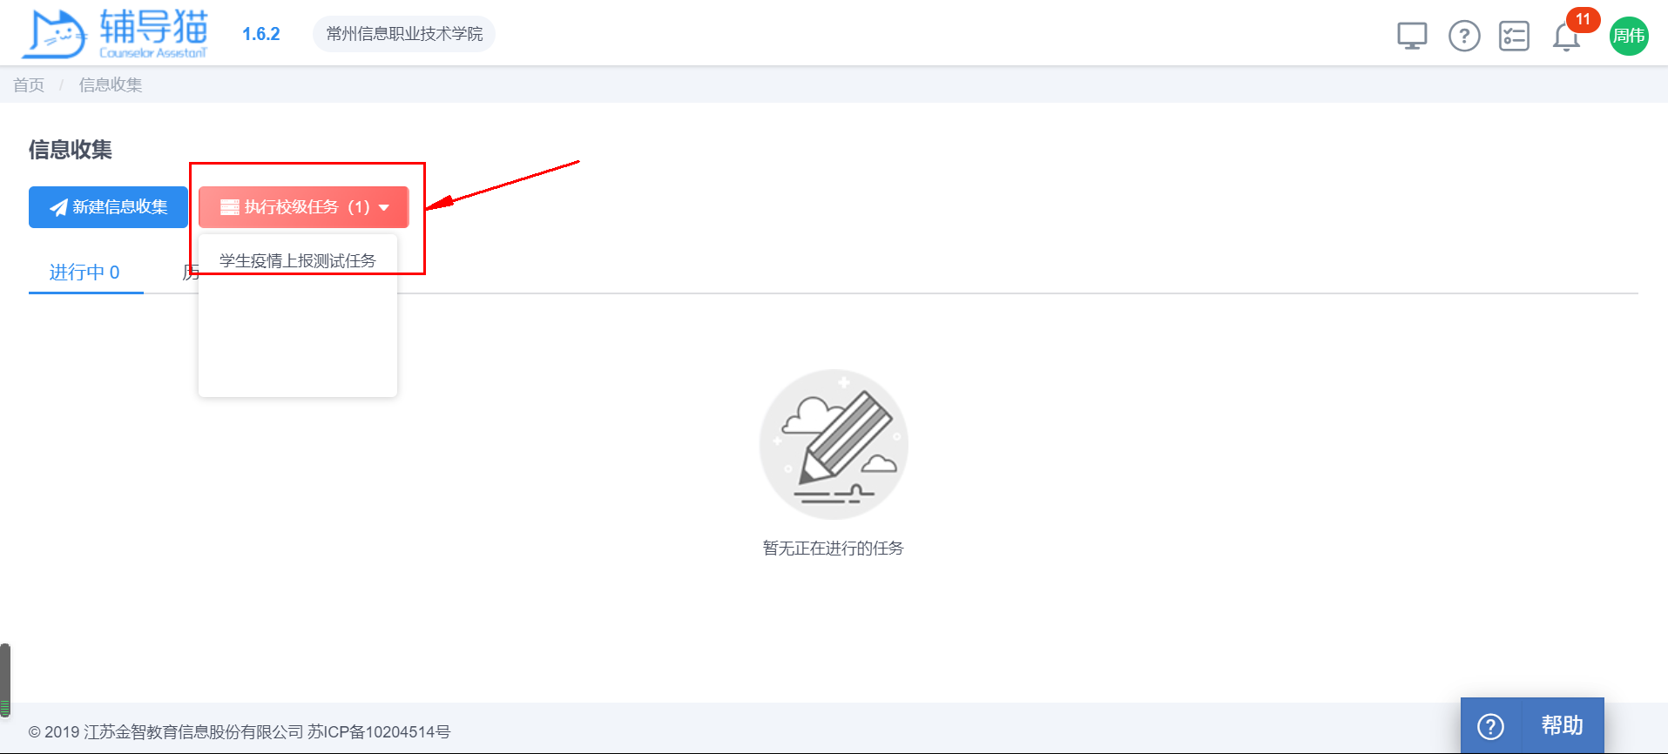
PC端-院级管理员、辅导员
1、点击信息采集-执行校级任务，下拉找到待执行的任务，进行任务配置
2、设置消息提醒、选择参与收集的学生、是否定时发送，然后点击发送收集发给学生进行填报

Slide 11
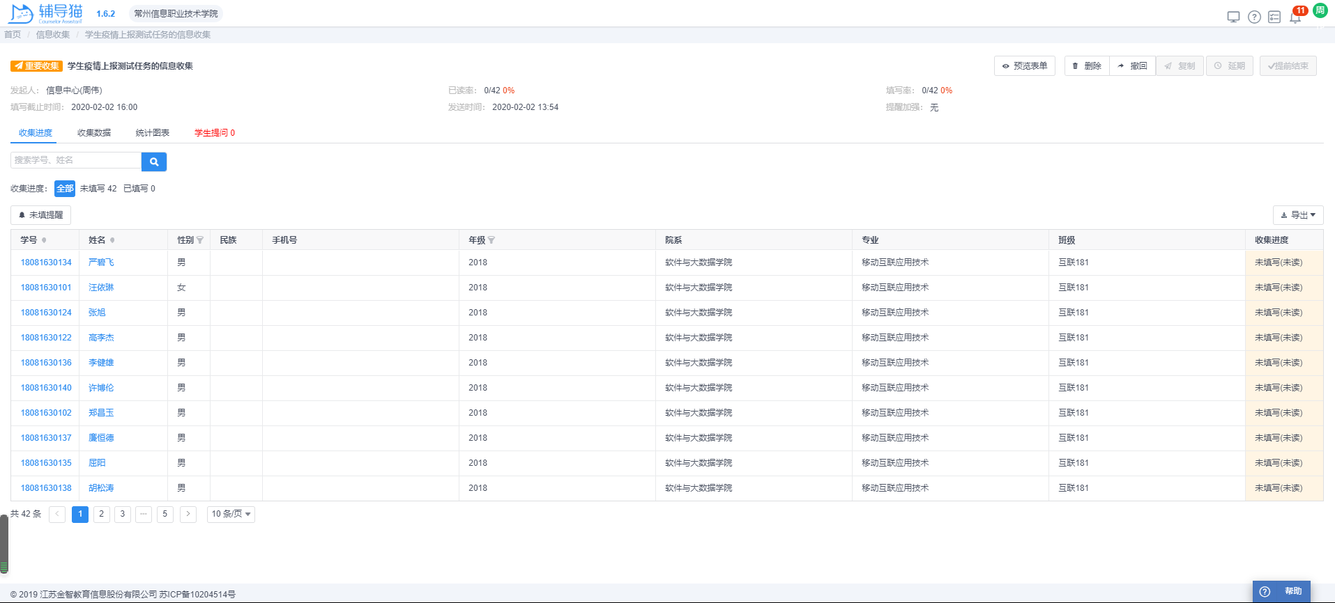
PC端-院级管理员、辅导员
1.进入信息采集任务，可以查看任务执行情况、收集数据明细、统计图表和学生的提问等
2.点击收集数据，可查看数据详情
3.在收集数据页面，对于填写错误的学生，可以点击打回重填，让学生重新填写
4.信息收集同样可以删除、撤回

Slide 12
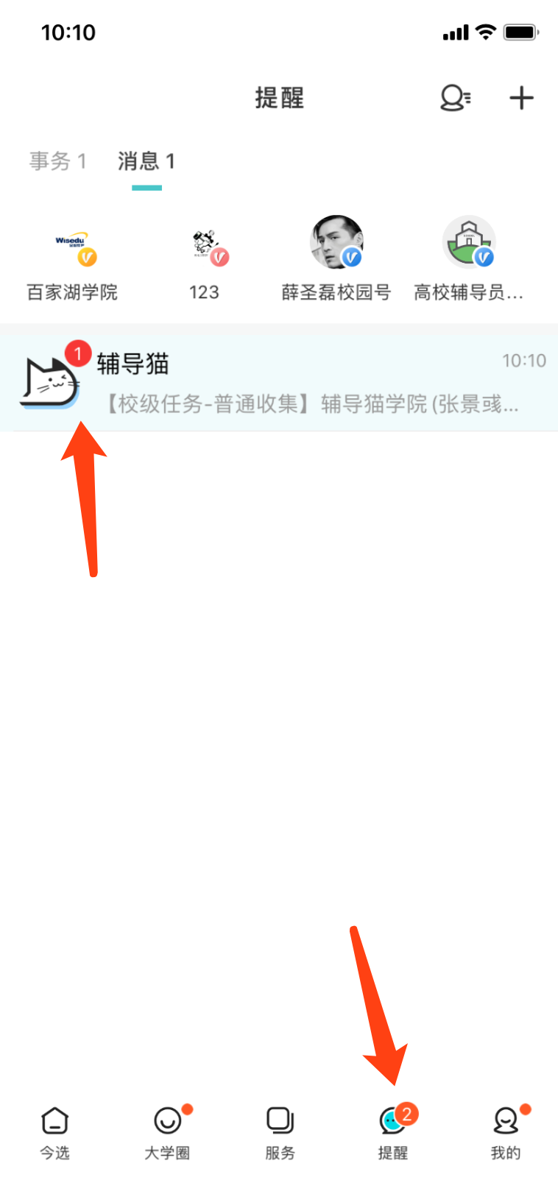
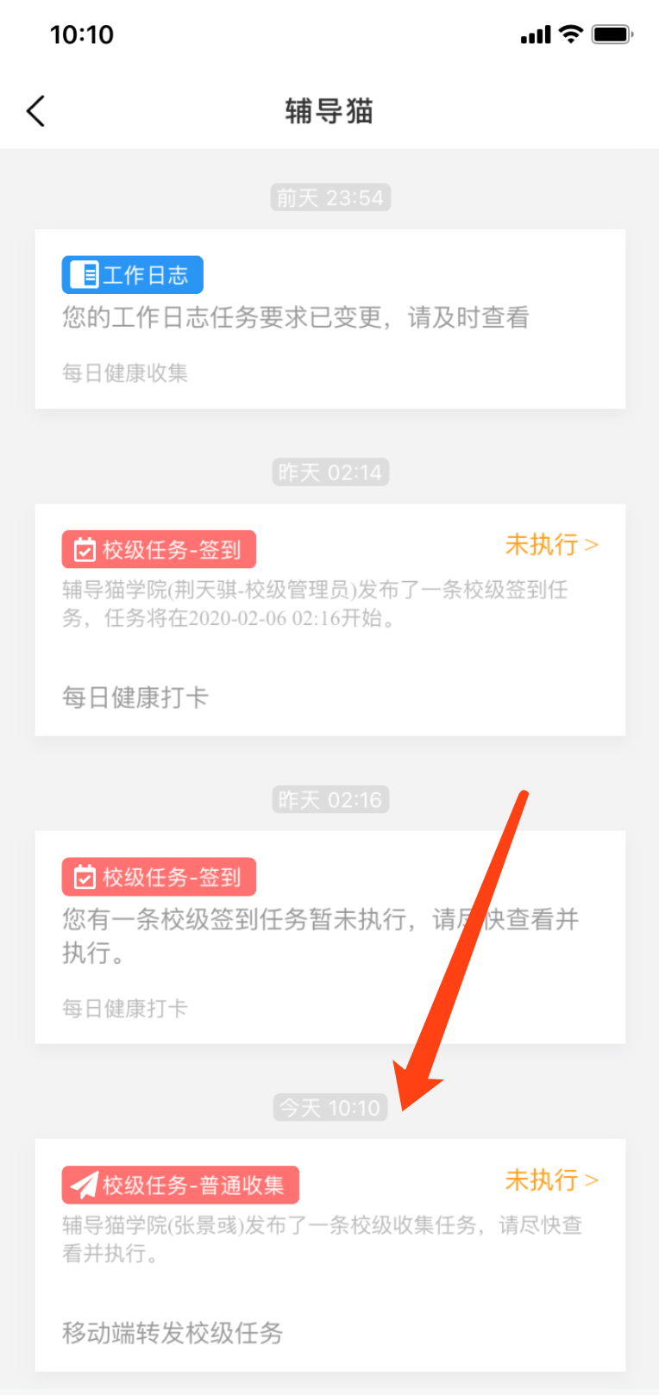
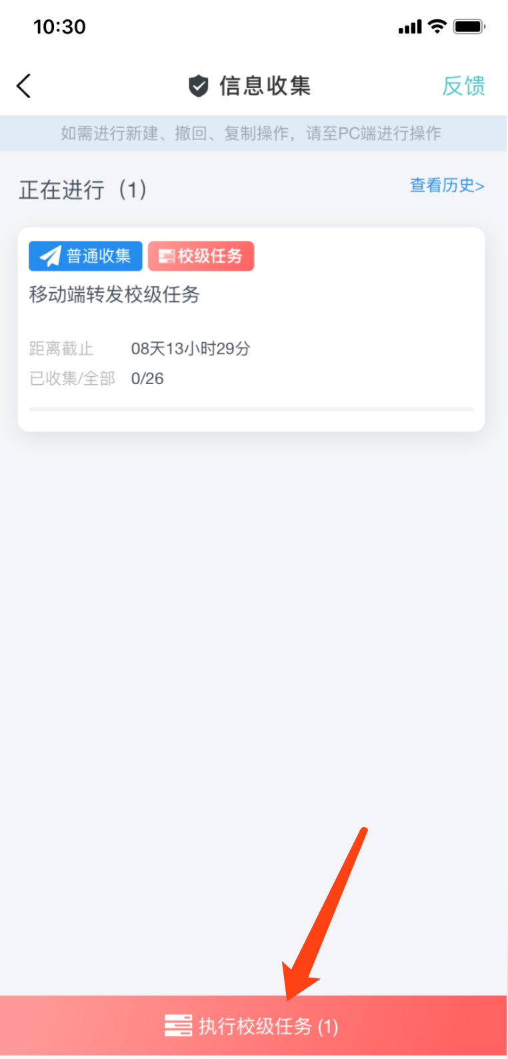
移动端-院级管理员、辅导员
1. 进入今日校园后，在首页下方的消息页面中点击辅导猫推送的提醒消息，可看到需要执行转发的校级任务（也可从信息收集功能进入，如图3）

Slide 13
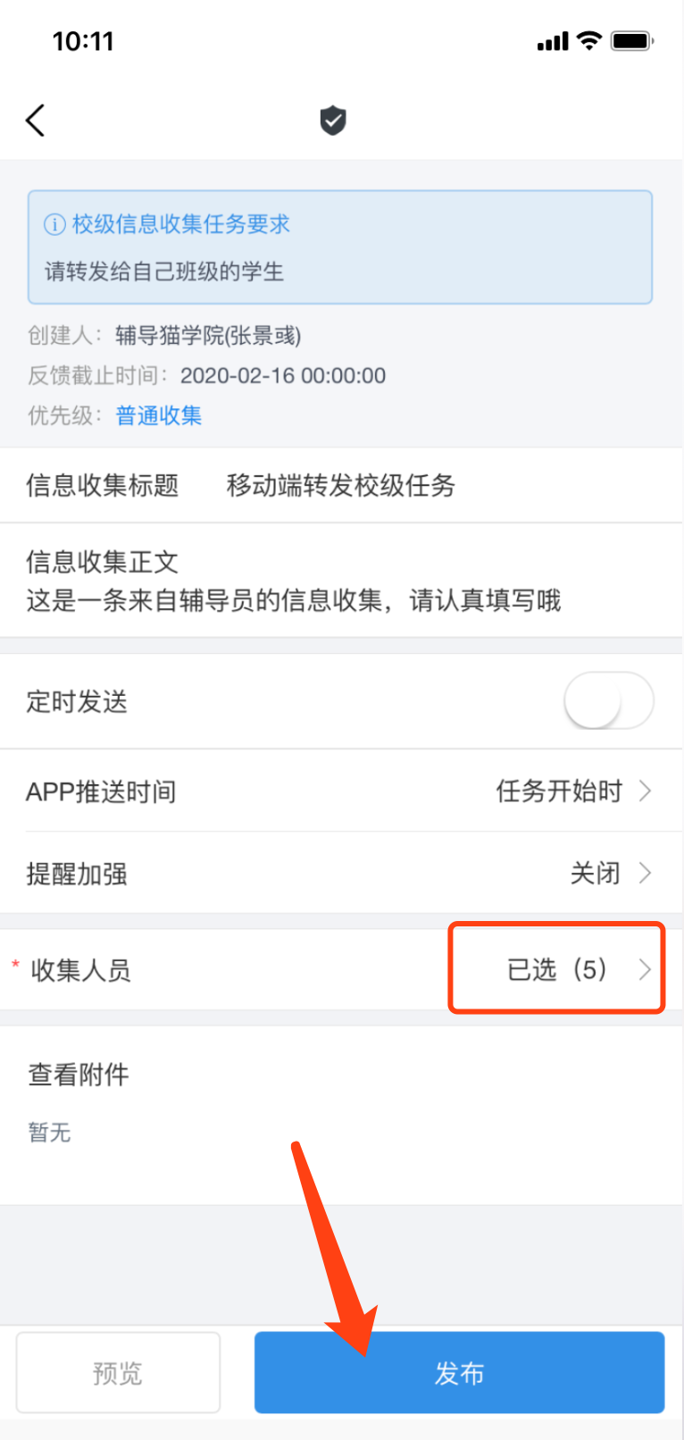
2.进入转发任务的编辑页面后，选择需要发送的学生后点击发布即可

Slide 14
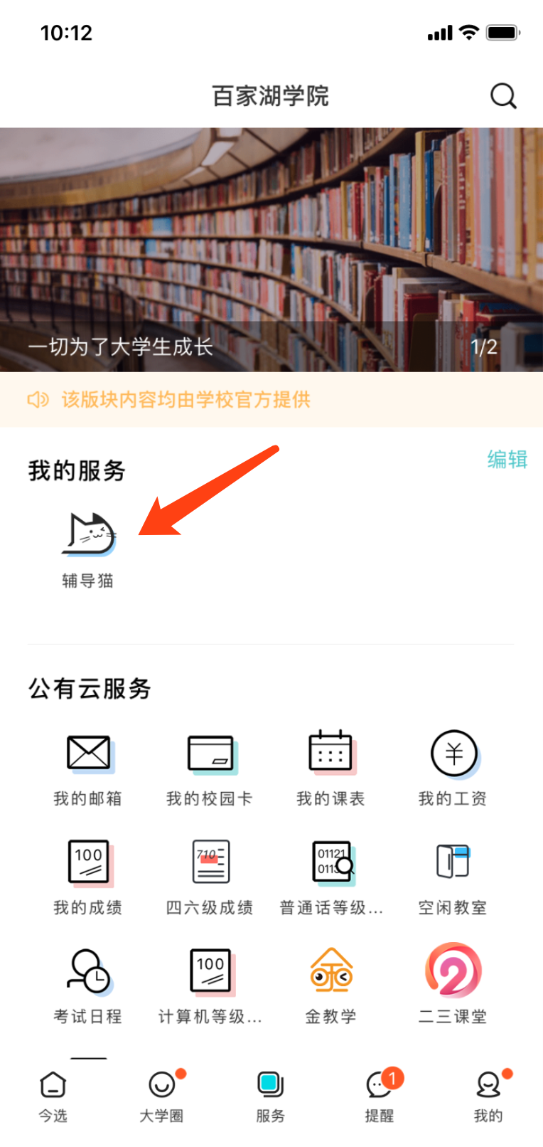
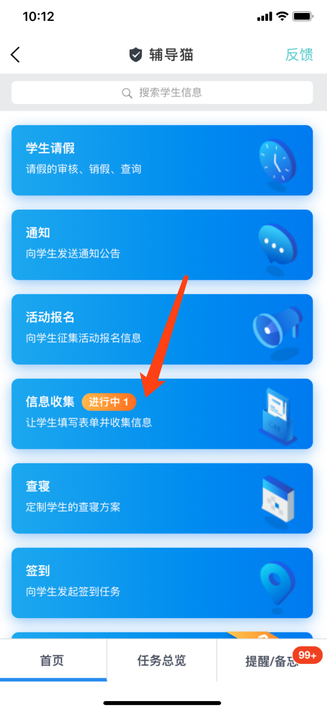
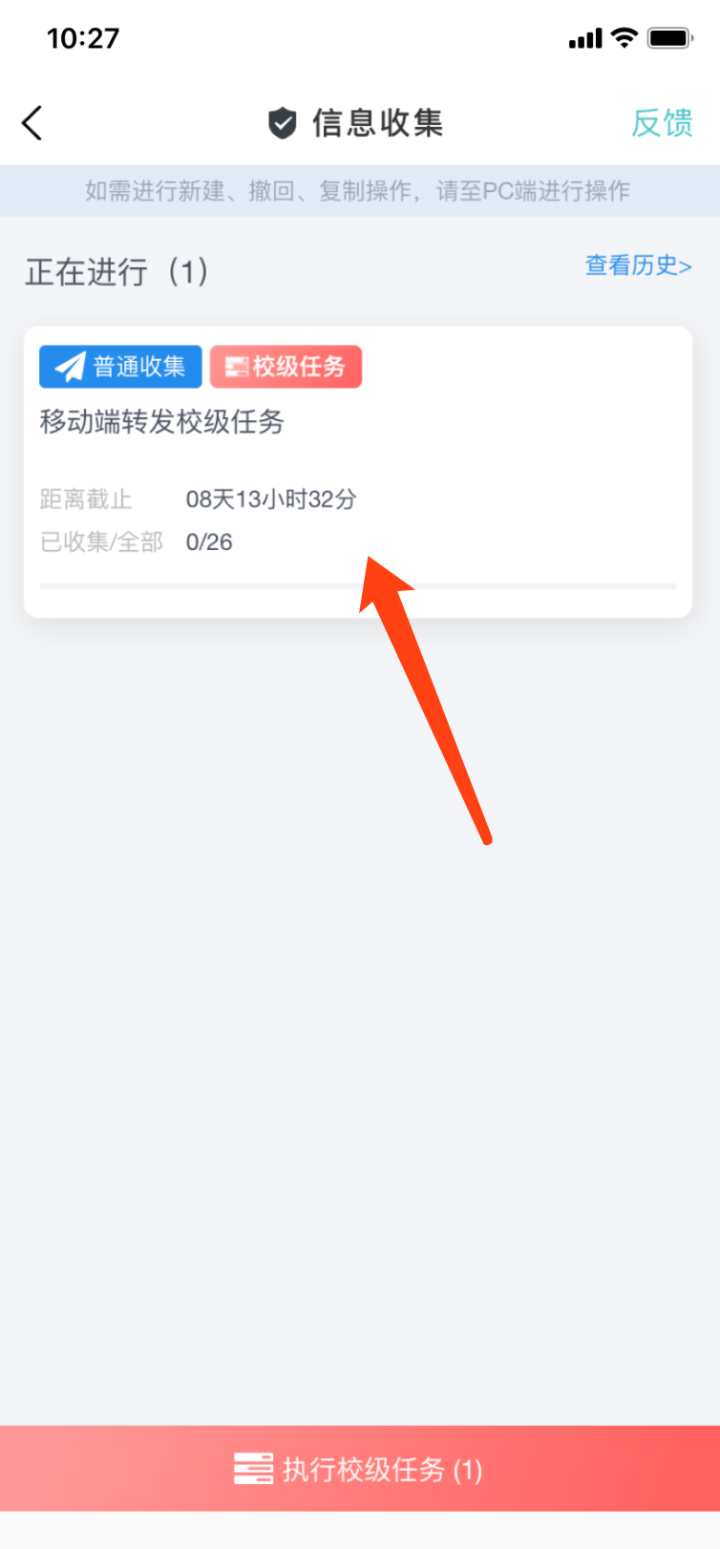
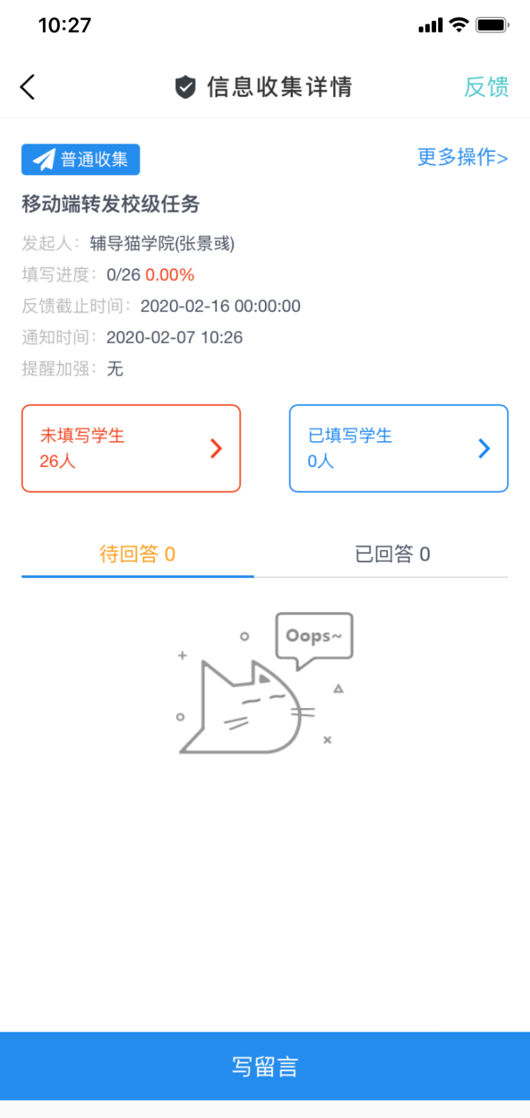
查看已发布的任务
1.任务转发之后，在服务页面中，点击进入辅导猫-信息收集

Slide 15
信息收集 （适用于院级管理员、辅导员 独立发起的学生信息填报）

Slide 16
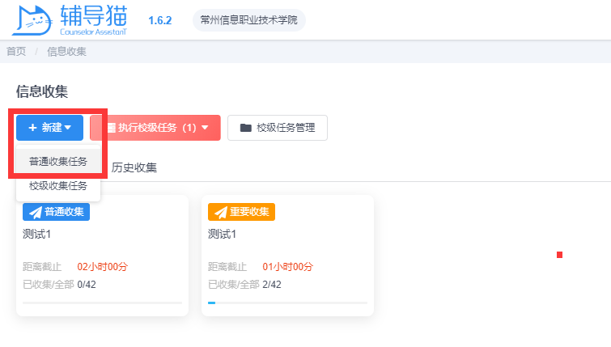
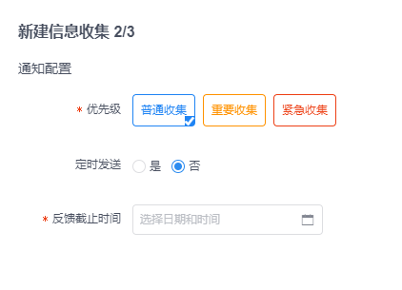
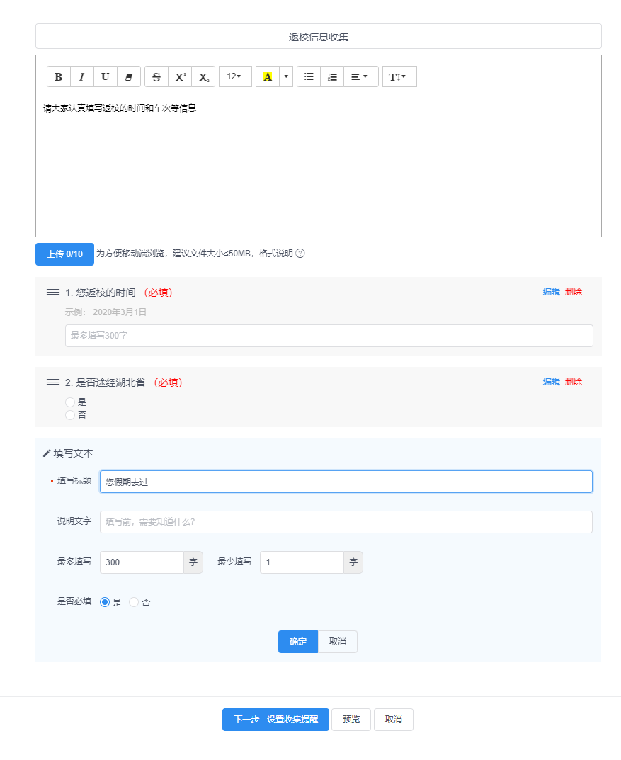
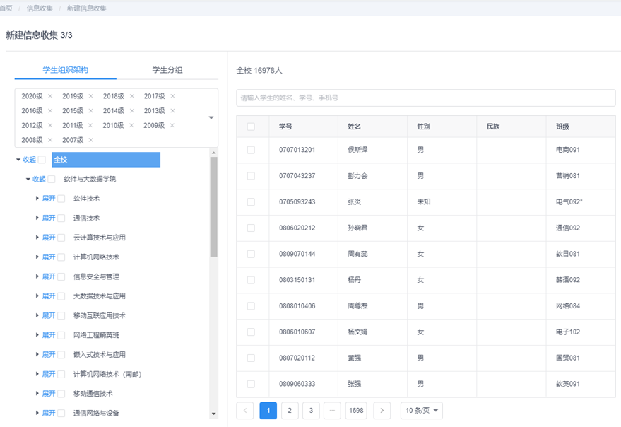
PC端-院级管理员、辅导员
1.新建普通收集任务
3.设置通知优先级
定时发送还是立即发送
反馈截止时间
2.设定收集的标题与正文内容
可自定义多个收集的数据，数据类型分为4种： 文本题（如家庭住址） 单选题（如“是”或“否”） 多选题（可多选） 图片题（如照片类信息）
4.选择需要填报的
学生对象，可以利用学生分组实现常用对象的管理

Slide 17
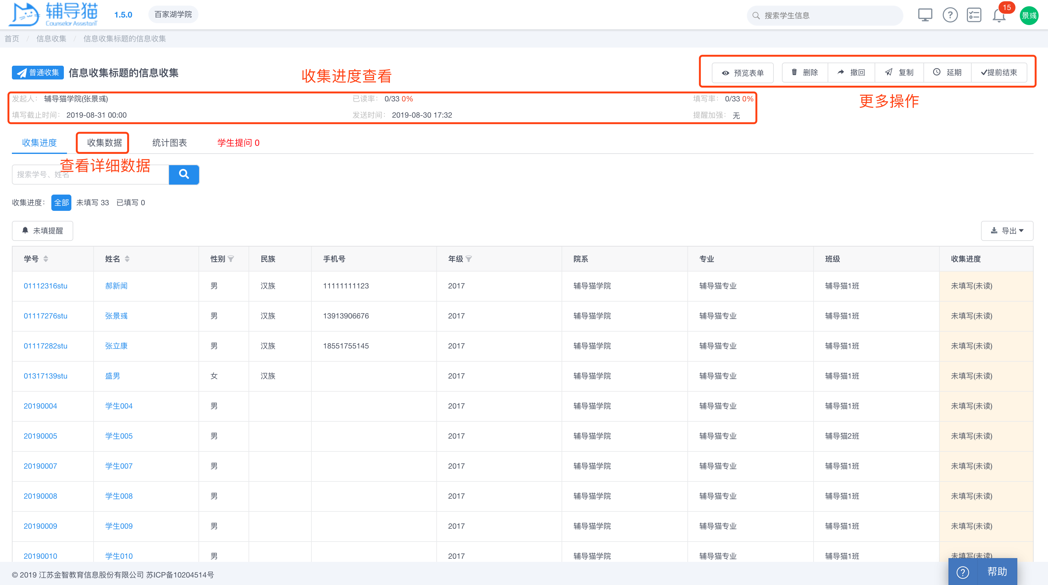
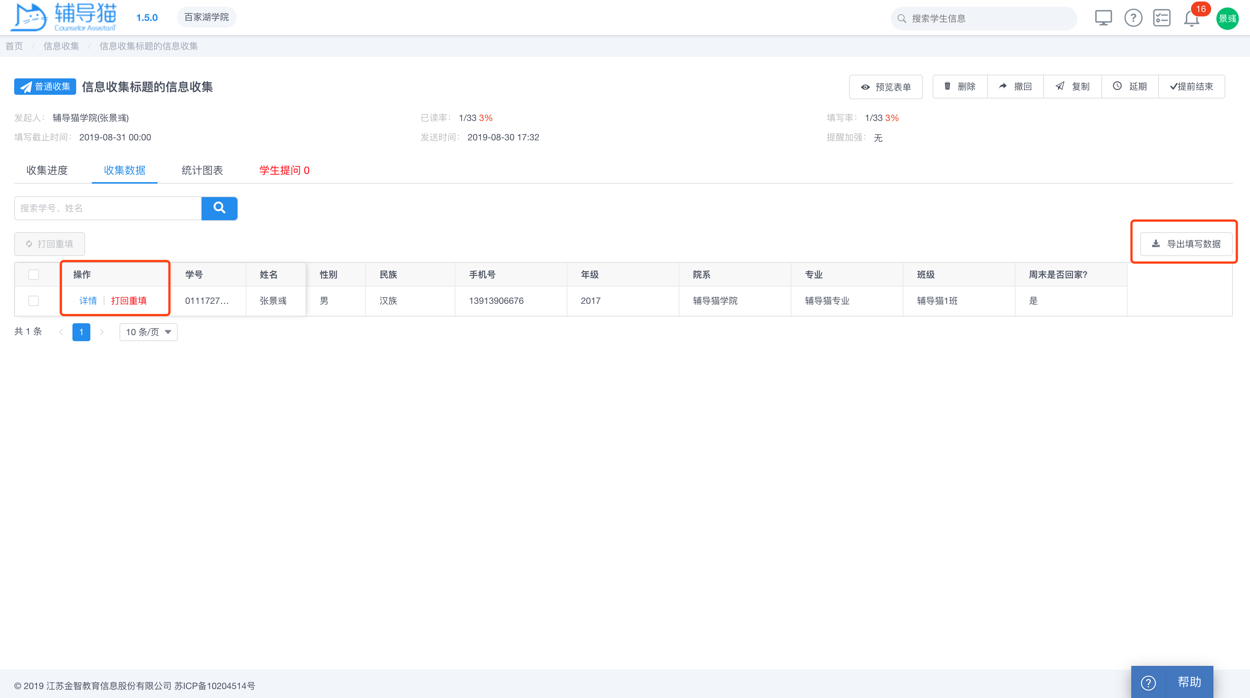
PC端-院级管理员、辅导员
1.进入发布的信息收集，可以查看已填写/未填写人员名单，亦可再次发送提醒
2.点击收集数据，可查看数据详情
3.在收集数据页面，对于填写错误的学生，可以点击打回重填，让学生重新填写
4.信息收集同样可以删除、撤回、延期和提前结束
5.信息收集具有复制表单的功能，同样的表单可以再次填报（适用于每天填报的场景）

Slide 18
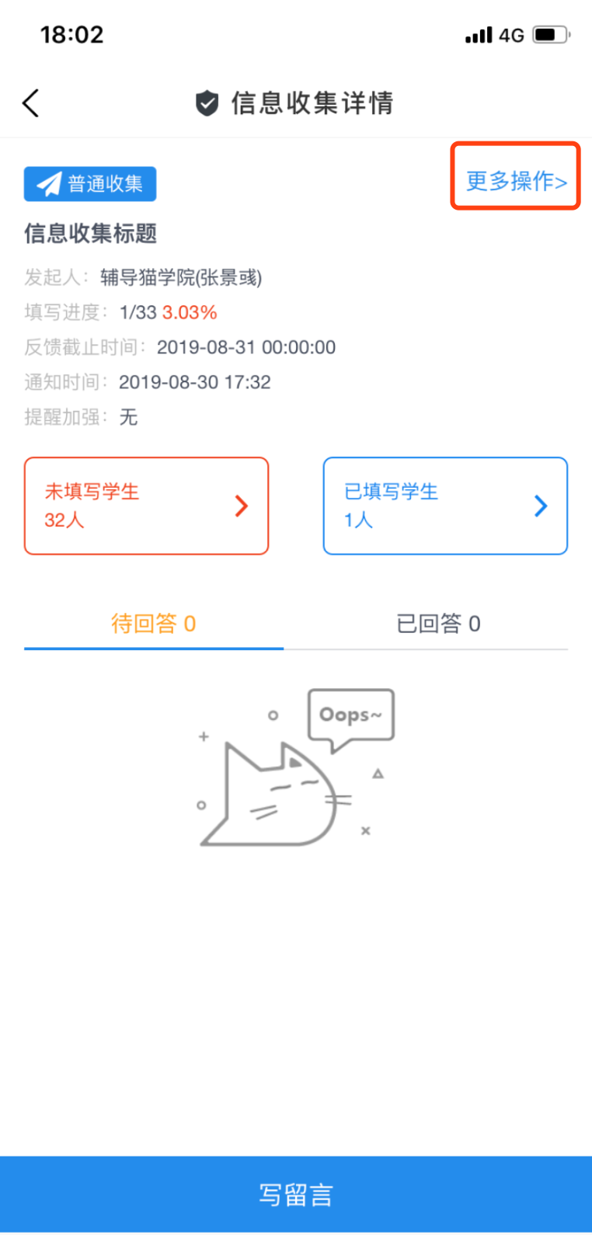
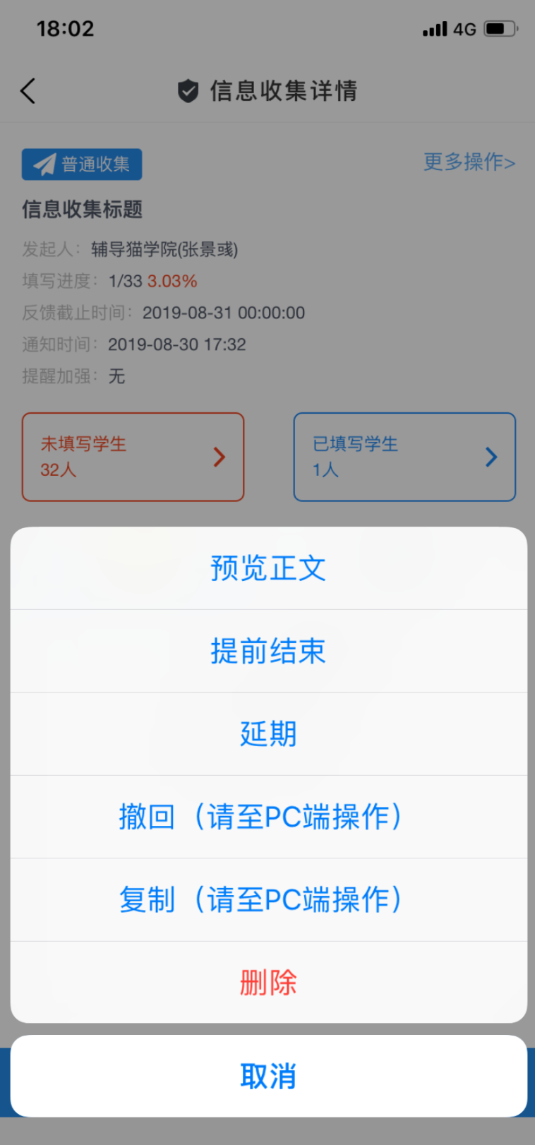
移动端-院级管理员、辅导员
1.在信息收集发布成功后，移动端和PC端的功能类似
2.提前结束、延期、删除等操作请点击右上角的更多操作
3.移动端目前不支持撤回、复制和发布

Slide 19
通知 （可统计学生是否阅读了通知）

Slide 20
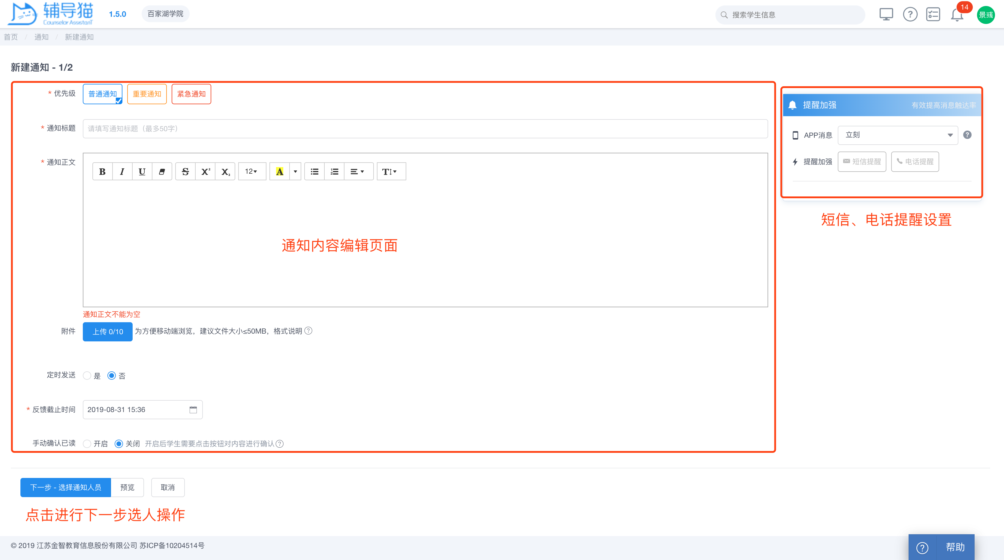
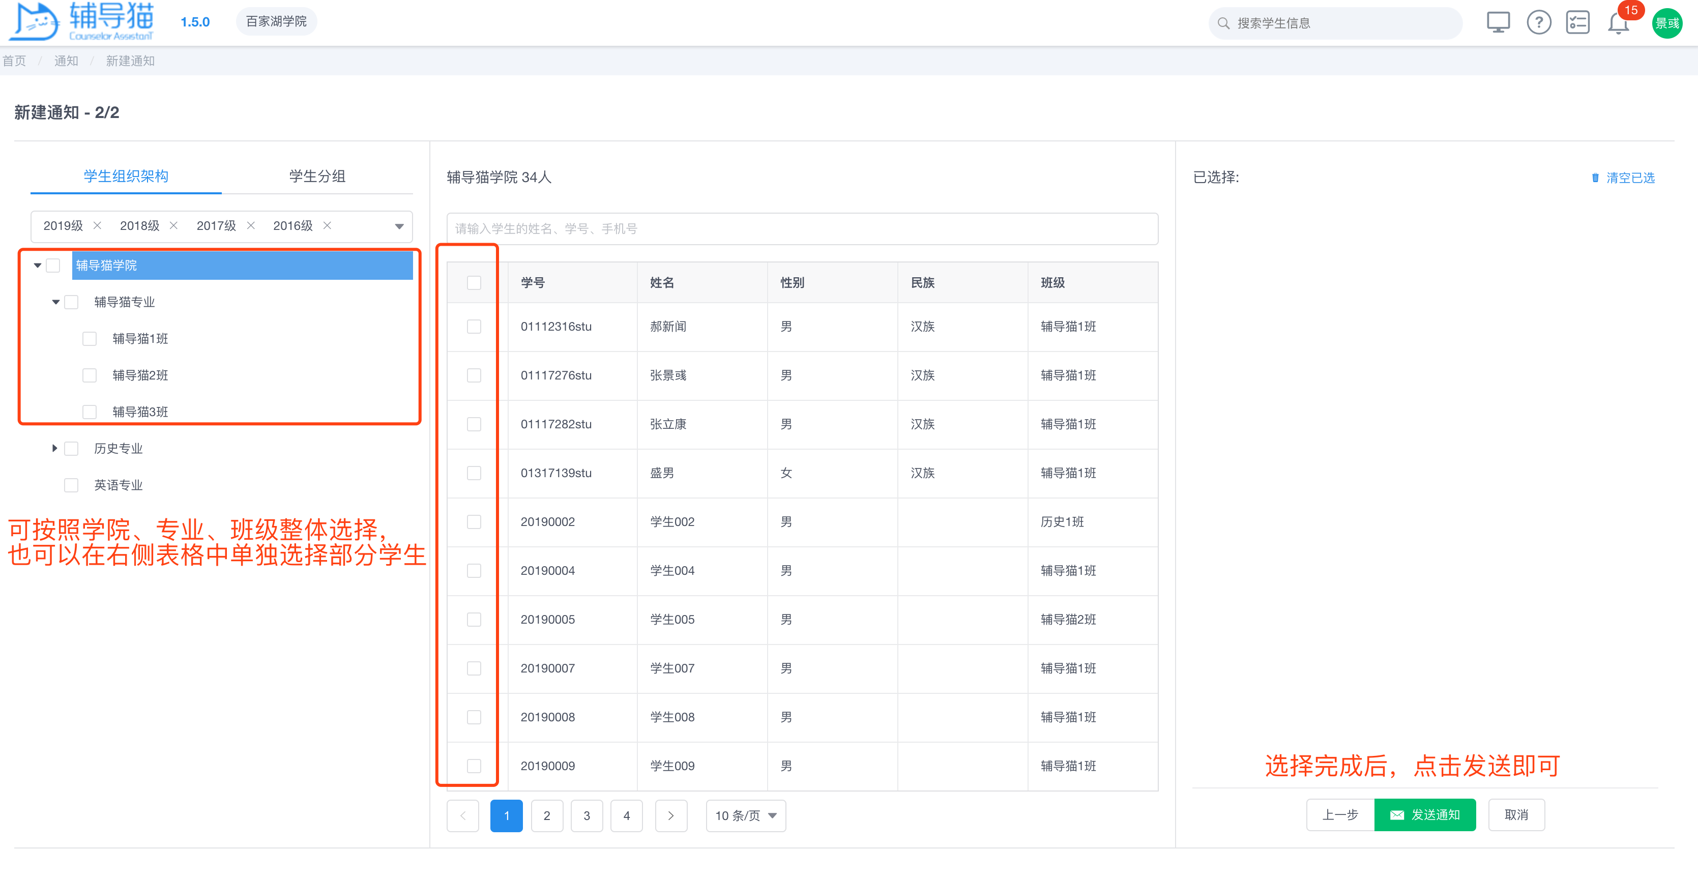
PC端-院级管理员、辅导员
1.在通知编辑页面中，编辑好标题和正文
2.如需定时发送，可开启定时发送功能，并设置时间
3.可选择短信、电话提醒
4.选择人员后即可完成发送

Slide 21
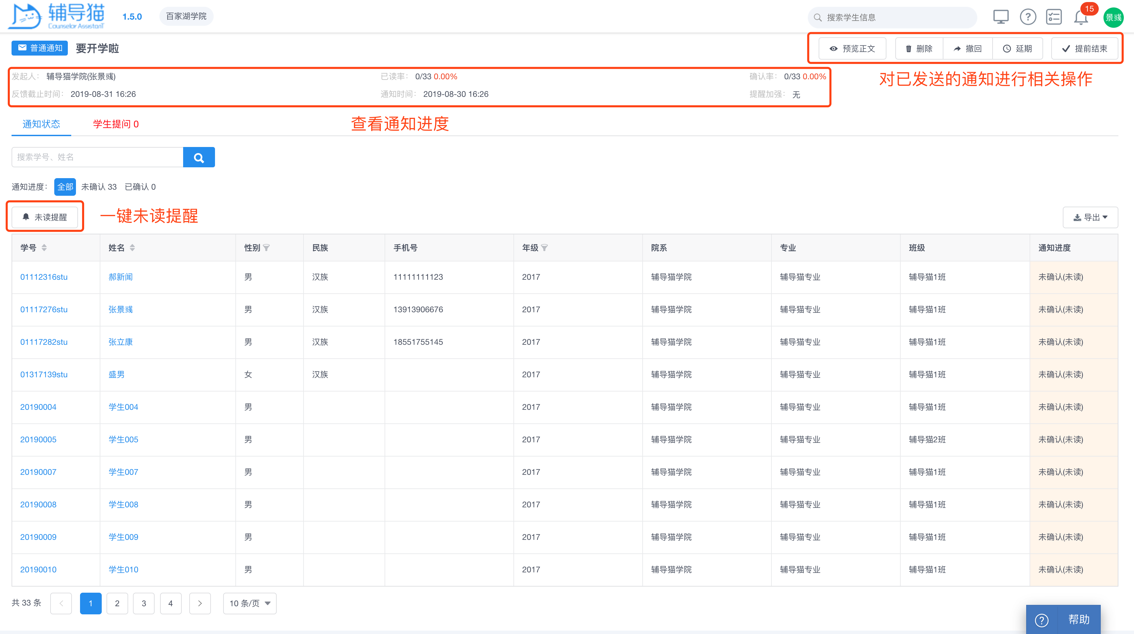
PC端-院级管理员、辅导员
1.在通知发布成功后，可进入已发布的通知页面查看当前进度 2.可对已发布的任务进行删除、撤回等操作
3.可对未读学生进行未读提醒，提醒方式可以是APP内提醒、短信或电话

Slide 22
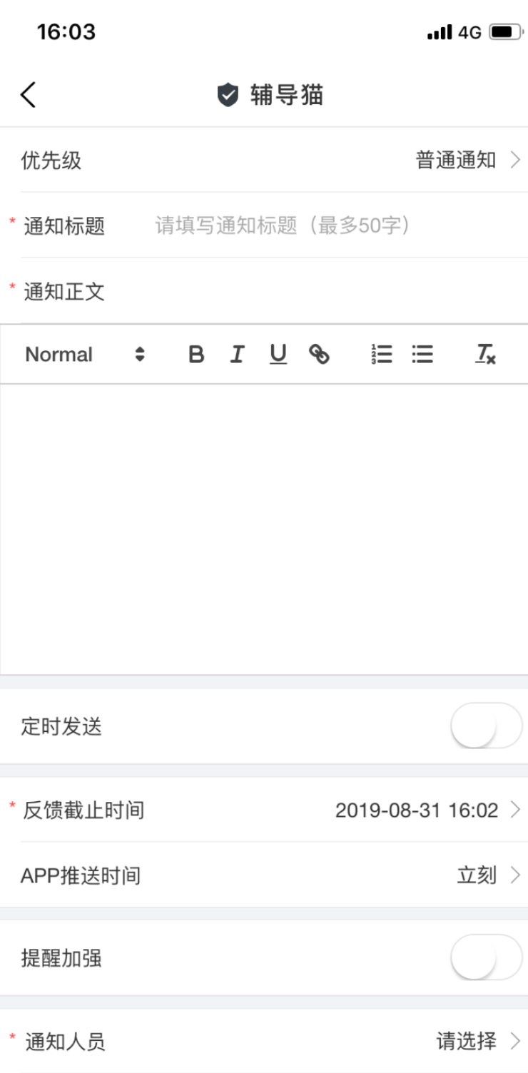
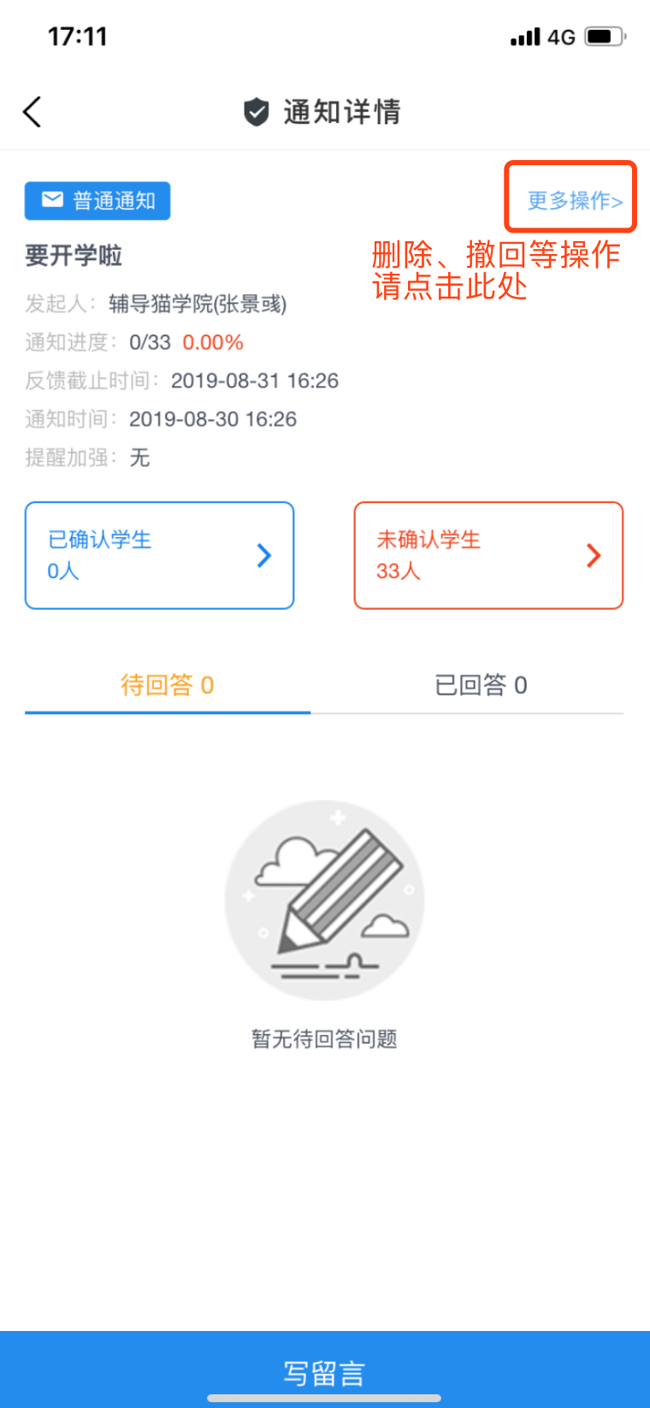
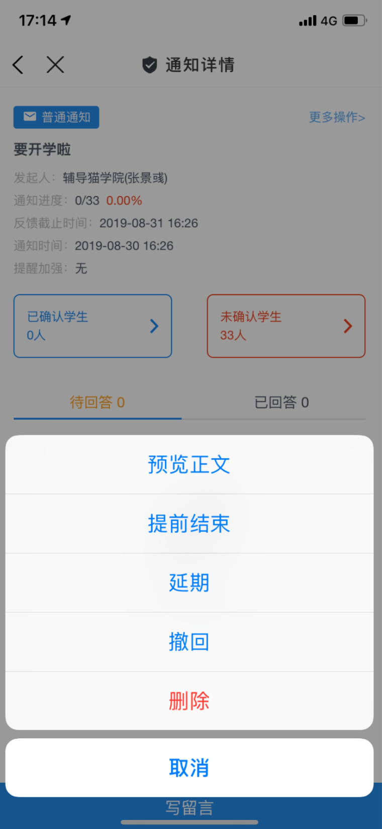
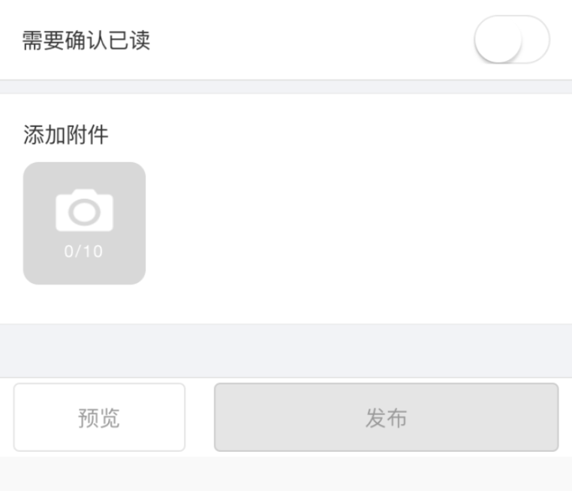
移动端-院级管理员、辅导员
1.通知编辑页面功能和PC端一致，编辑完成后发布即可
2.在通知发布成功后，移动端和PC端的功能类似 3.删除、撤回等操作请点击右上角的更多操作

Slide 23
签到 （可用于学生是否在校统计）

Slide 24
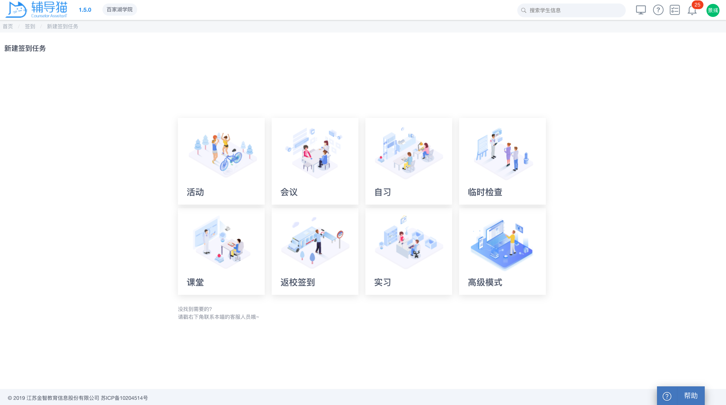
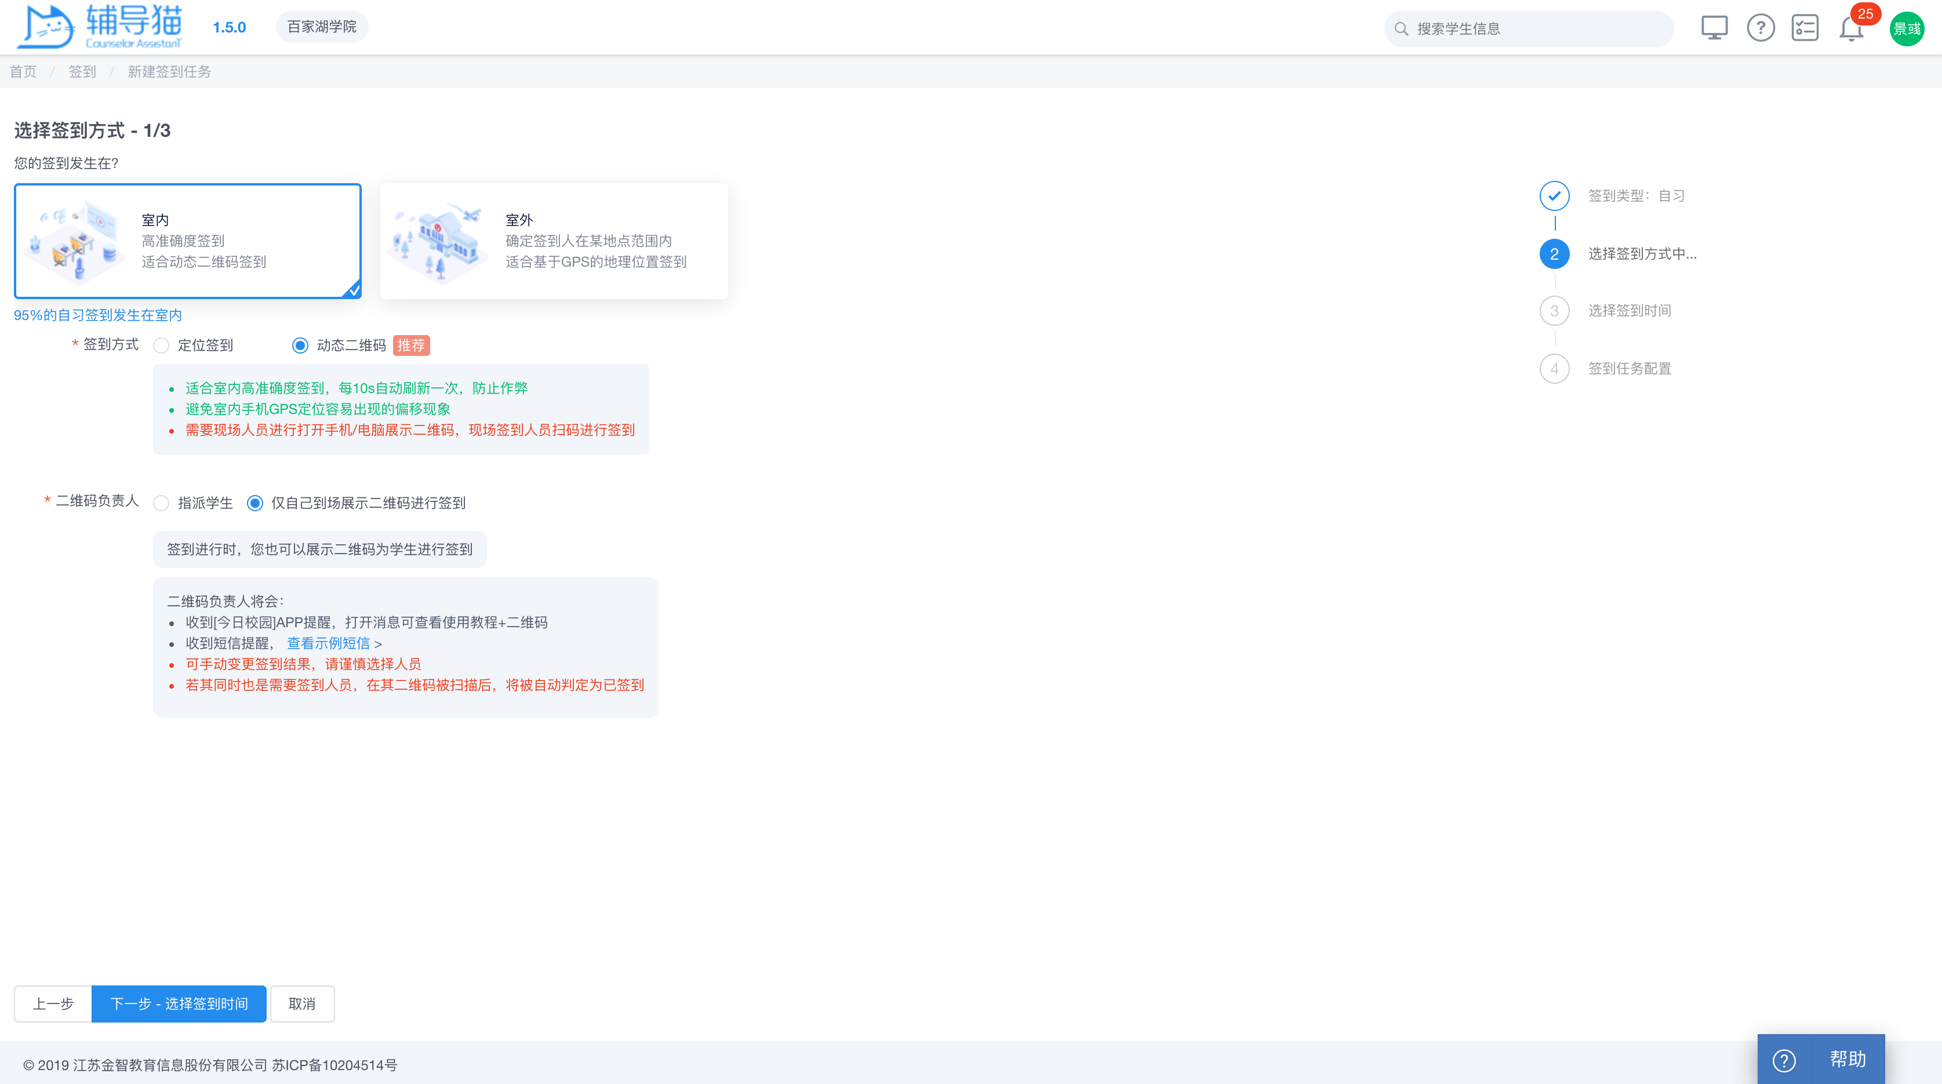
PC端-院级管理员、辅导员
1.进入签到后，可在列表中选择合适的使用场景
2.选择完成后，系统会根据场景智能推荐签到方式，若老师想采用其他自定义设置，可自行修改
3.签到任务配置和查寝几乎一样，详细设置流程可参考查寝功能介绍

Slide 25
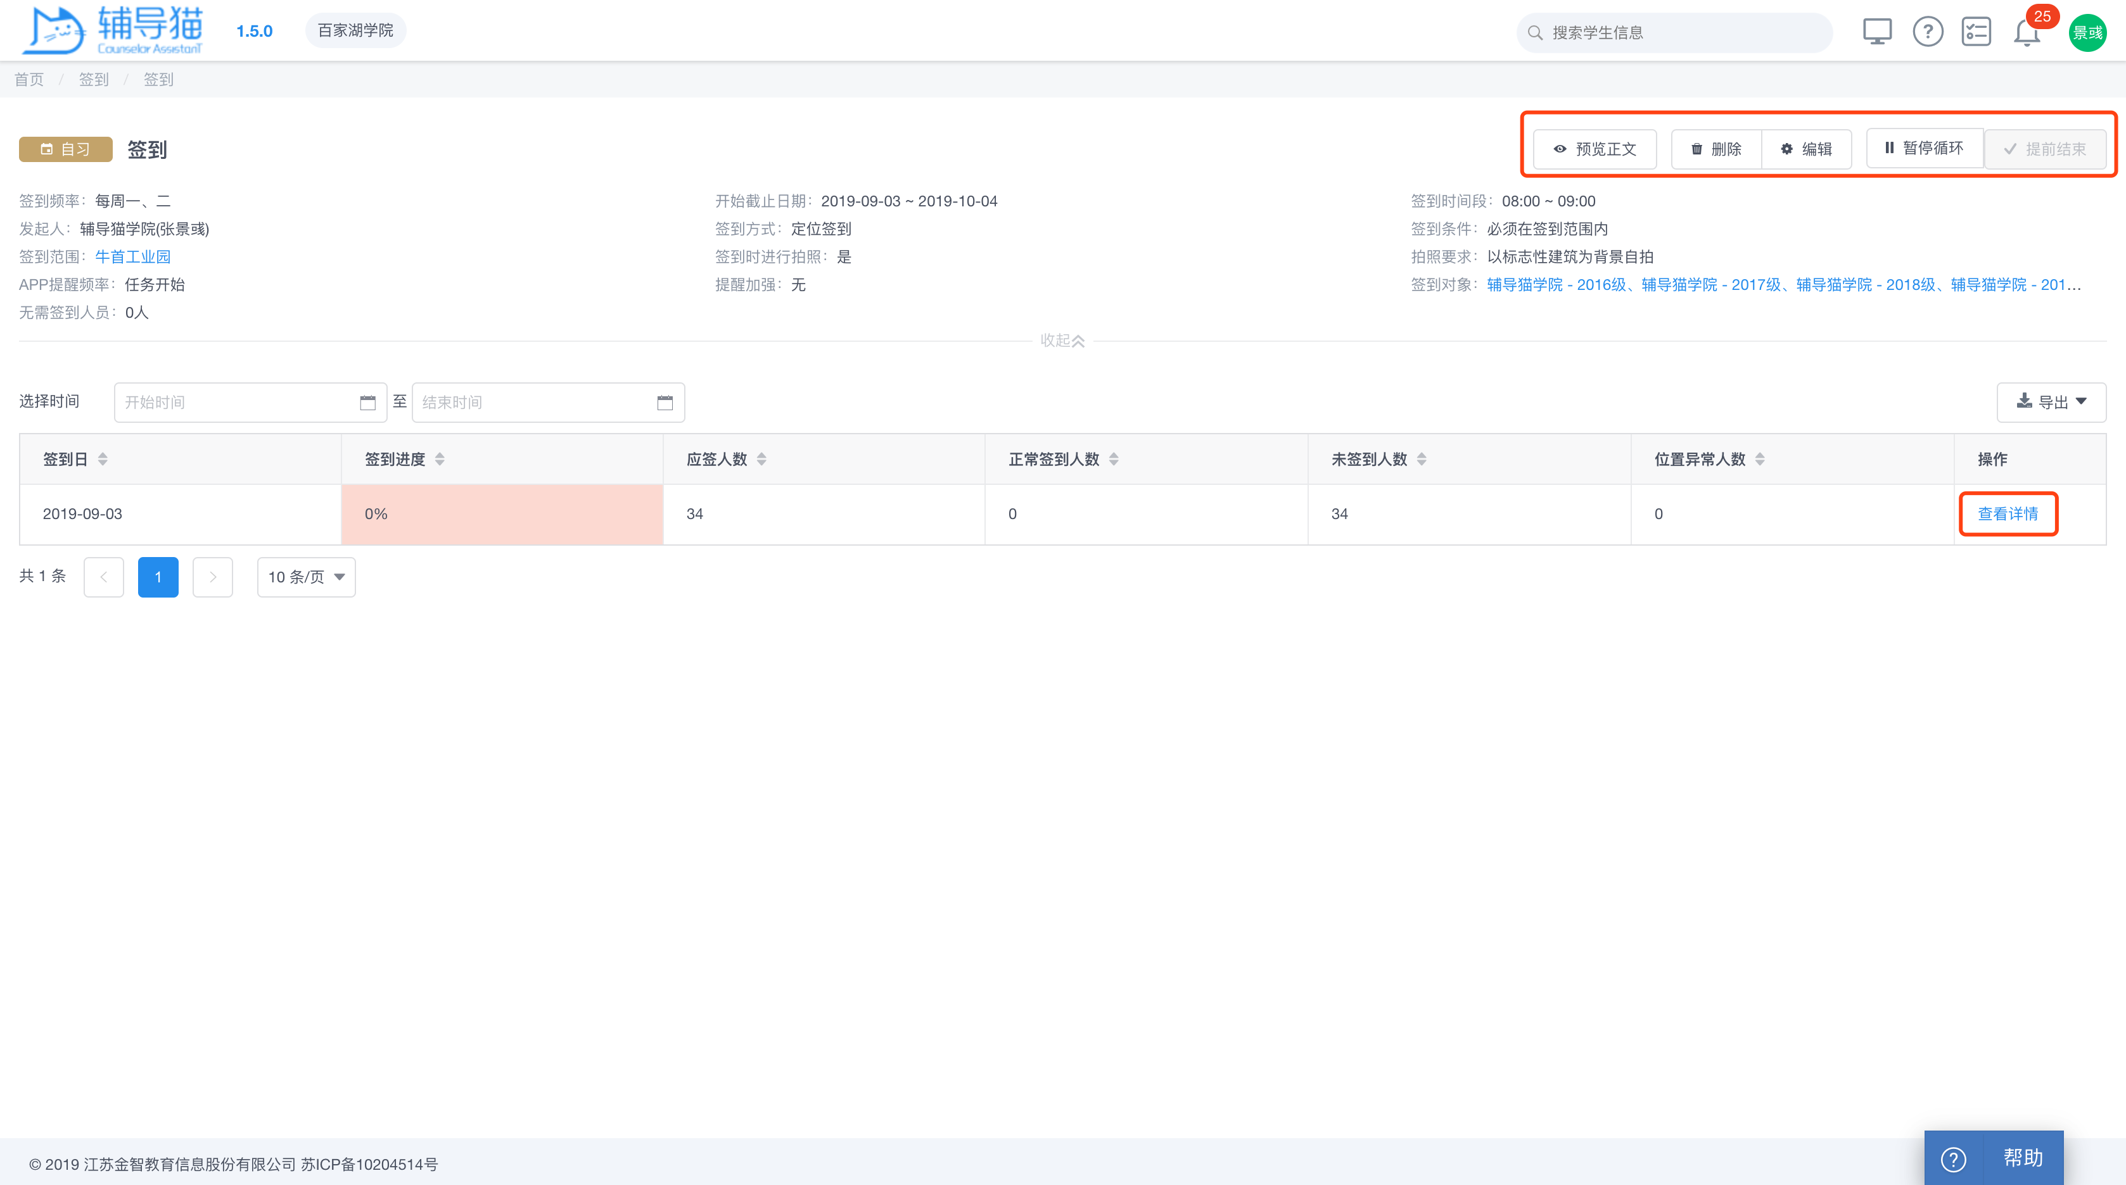
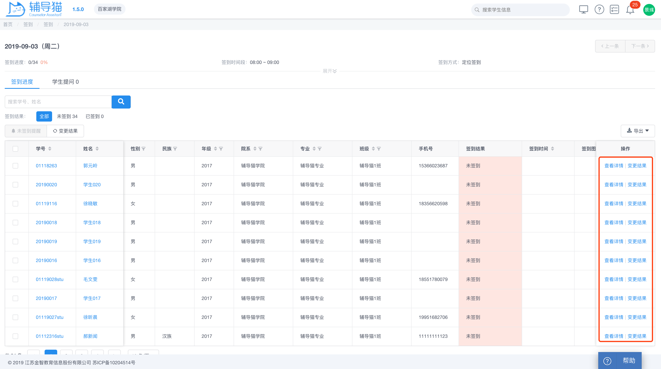
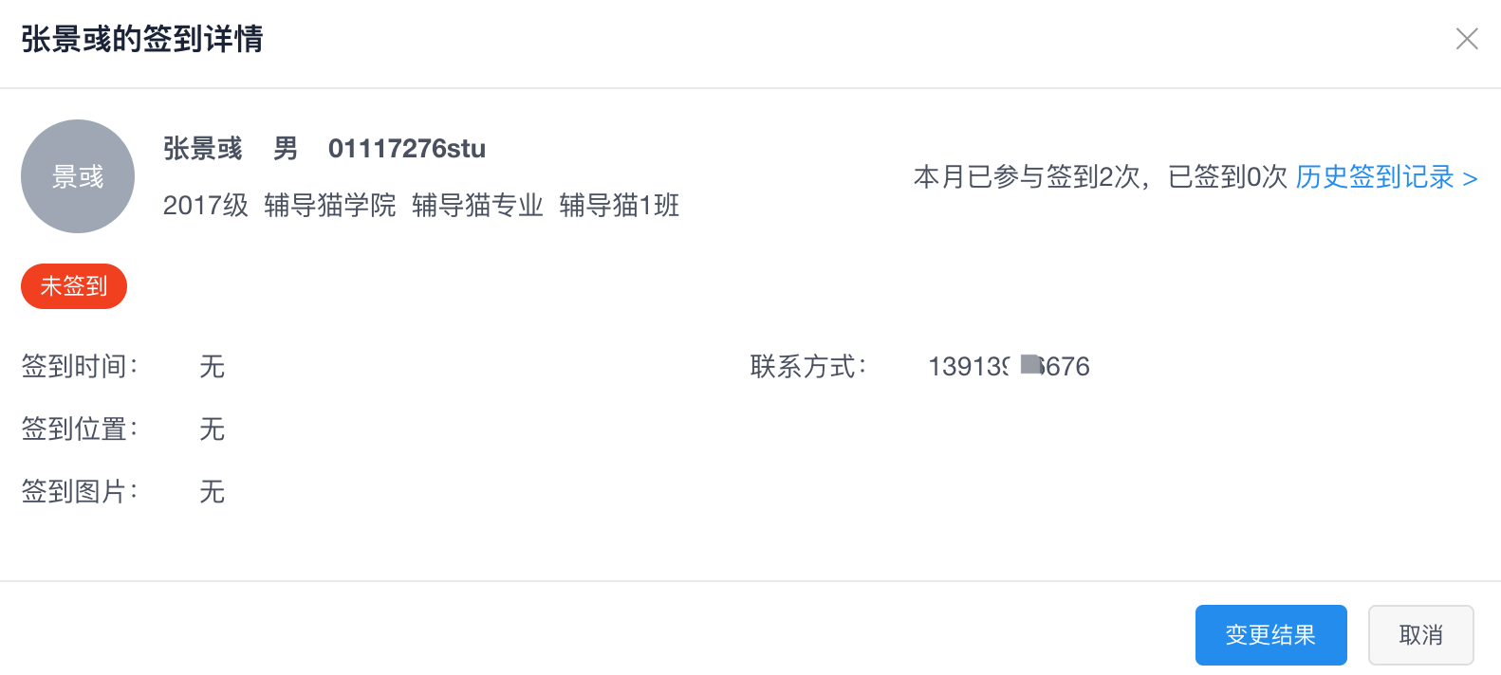
PC端-院级管理员、辅导员
1.进入发布的签到，可以查看任务详细情况
2.点击查看详情，可查看该日的签到详细情况
3.在学生列表中可再次点击查看详情查看单个学生的签到详细情况
4.签到可以删除、重新编辑、暂停和提前结束
5.签到结果可以手动变更，并填写变更原因
6.签到结果可以直接导出

Slide 26
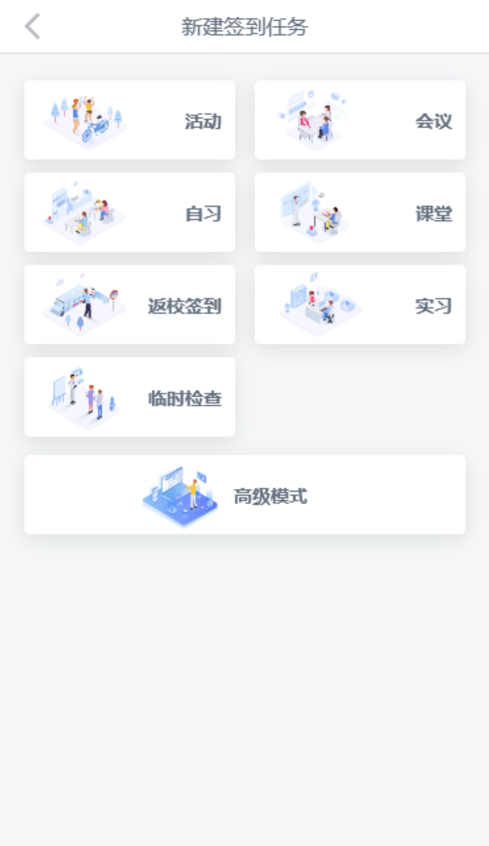
移动端-院级管理员、辅导员
1.签到的移动端和PC端的功能类似
2.进入后可查看当前任务或发布新任务

Slide 27
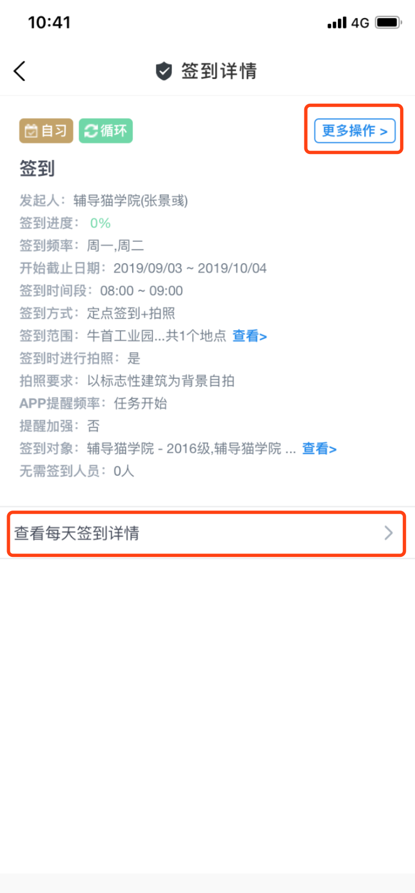
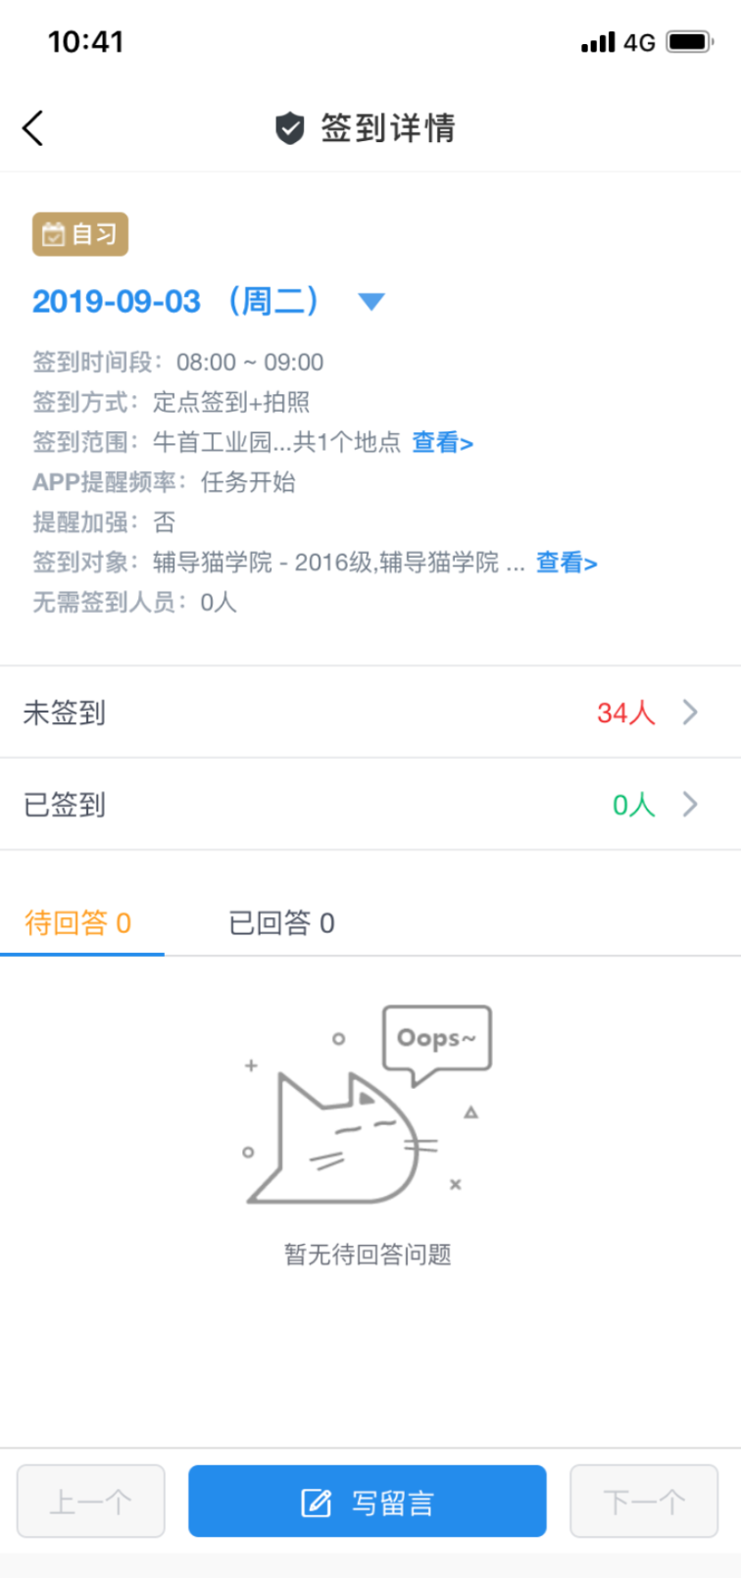
移动端-院级管理员、辅导员
1.提前结束、暂停等操作请点击右上角的更多操作
2.点击每日签到详情，可查看当日学生具体签到情况

Slide 28
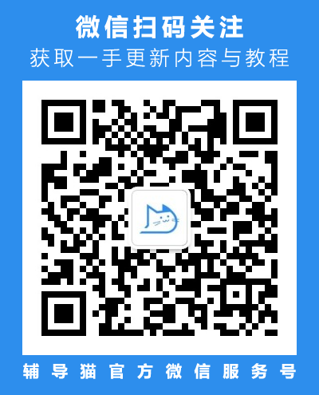
数据驱动·精准育人

